Slide 1

CİNSEL TERAPİ EĞİTİMİ
PROF. DR. SULTAN DOĞAN

Slide 2
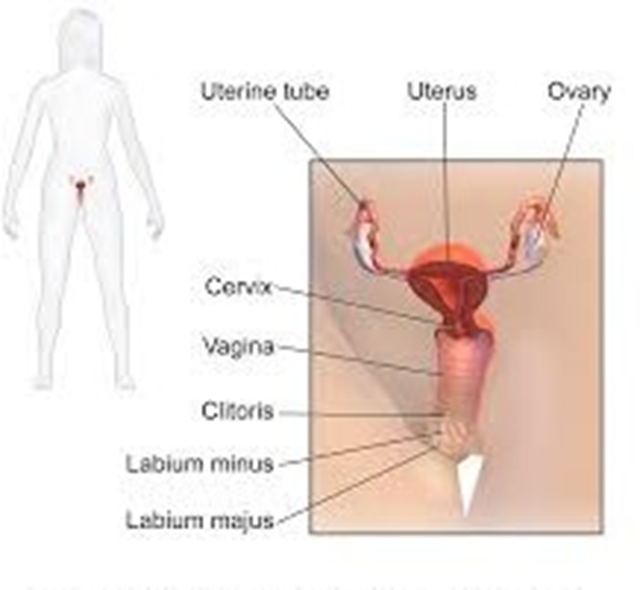
Kadın Cinsel Anatomi ve Fizyolojisi

Slide 3
İç Cinsel Organlar
Yumurtalıklar
Vajina
G Noktası
Uterus
Fallopiyan Tüpler

Slide 4
Yumurtalıklar (Overler)
Her kadında kabuklu badem büyüklüğünde ve şeklinde, rahmin iki tarafında bulunan iki adet yumurtalık vardır. Yumurtalıklar destek dokusundan oluşan bağlarla rahme tutunur.
Yumurtalıkların iki temel işlevinden biri yumurta üretmek diğeri kadın cinsel isteğinde de önemli rol oynayan cinsel hormonlar olan östrojen, progesteron ve testosteronu üretmektir.

Slide 5
Overlerin Cinsel Haz Almadaki Rolü
Cinsel haz alınmasında dolaylı yollarla önemli bir rol oynar. Bu rol, esas olarak overlerin ürettiği hormonların cinsel işlev ve cinsel arzuyu etkilemesi üzerinden gerçekleşir. İşte overlerin cinsel haz almadaki rolüne dair bazı anahtar noktalar:
Hormon Üretimi: Overler, östrojen ve progesteron gibi cinsiyet hormonlarının ana kaynağıdır. Bu hormonlar, cinsel isteği, uyarılmayı ve vücudun cinsel aktiviteye tepkisini doğrudan etkileyebilir.
Östrojenin Etkileri: Östrojen, vajinal lubrikasyonu artırarak cinsel ilişki sırasındaki rahatlığı ve zevki artırabilir. Ayrıca, östrojenin cinsel arzu üzerinde de pozitif bir etkisi olabilir, cinsel aktiviteye yönelik genel ilgiyi ve duyarlılığı artırabilir.

Slide 6
Libido ve Döngüsellik: Kadınların menstrüel döngüsü boyunca hormonal değişiklikler, cinsel arzuda dalgalanmalara neden olabilir. Özellikle ovülasyon sırasında, yani overlerin bir yumurta salgıladığı dönemde, artan östrojen seviyeleri cinsel isteği artırabilir.
Psikolojik ve Fiziksel Sağlık: Overlerin sağlıklı bir şekilde işlev görmesi, genel sağlık ve iyi oluş hissi için önemlidir. Hormonal dengesizlikler, cinsel işlev bozukluklarına ve cinsel istekte azalmaya yol açabilir. Bu nedenle, over sağlığı dolaylı olarak cinsel haz ve memnuniyeti etkileyebilir.
Menopoz ve Cinsel İşlev: Menopoz döneminde overlerin azalan hormon üretimi, vajinal kuruluğa, cinsel istekte azalmaya ve diğer cinsel işlev bozukluklarına yol açabilir. Hormon replasman terapisi gibi tedaviler, bu değişikliklerin bazılarını yönetmeye yardımcı olabilir ve cinsel deneyimi iyileştirebilir.

Slide 7
Fallopiyan Tüpler
Rahimden yumurtalıklara doğru uzanan, yaklaşık 10 santimetre uzunluğunda iki kanalcıktır.
Yumurtalığa giden uçta fimbria adı verilen ve yumurtalıklardan atılan yumurtayı yakalayıp tüpün içine iten parmak seklinde çıkıntılar vardır.
Yumurtanın tüpe girdiği sırada eğer tüpte sperm varsa burada döllenme oluşabilir.

Slide 8
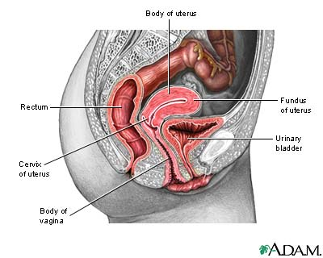
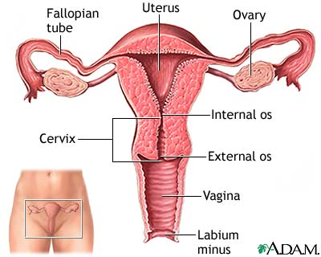

Slide 9
Uterus (Rahim)
Ters dönmüş bir armut şeklinde ve yaklaşık armut büyüklüğünde, kaslardan yapılmış içi boş bir organdır.
Döllenmiş yumurta buraya implante olur doğuma kadar burada büyümeye devam eder.
Doğurmamış bir kadında yaklaşık 5 cm uzunluğunda ve 5 cm genişliğindedir.
Gebelik sırasında hacmi ve ağırlığı ileri derecede artar. Bebek ve amnios sıvısının ağırlığından bağımsız olarak 1 kg'a kadar ulaşır.

Slide 10
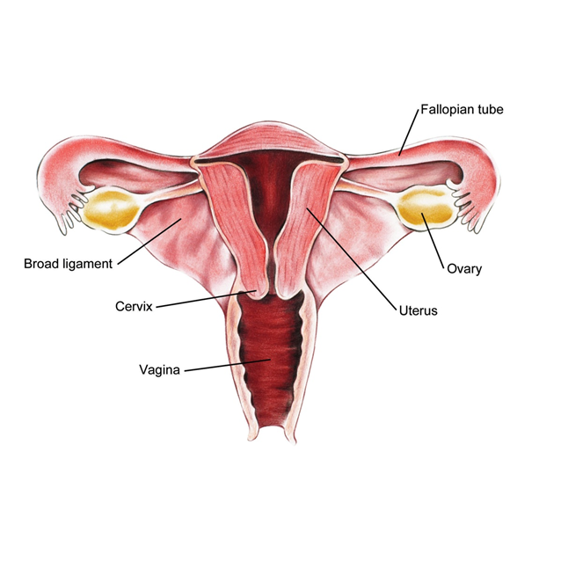
Doğumdan sonra küçülerek yaklaşık doğum öncesi ağırlık ve hacmine geri döner.
Rahim üç ana bölümden oluşur:
  Fundus rahmin üst uç kısmıdır.
  Gövde kısmı bebeğin büyüdüğü esas bölümdür.
  Serviks veya rahim ağzı denilen kısım ise rahmin en alt ve vajinaya açılan kısmıdır.

Slide 11
Rahim duvarı üç tabakadan oluşur.
En iç tabaka endometriyum. Yumuşak süngersi yapıdadır. Döllenmiş yumurtayı besleyebilmek için bol damar ve salgı bezleri içerir. Gebelik oluşmadığı takdirde her adet döneminde bu tabaka dökülerek dışarı atılır.
Orta tabaka myometriyum. Rahme güç ve esneklik veren kas tabakasıdır. Doğumu sağlayan kasılmalar bu tabakada oluşur.
En dıştaki tabaka perimetriyum. Rahmin dışını örter.

Slide 12
Uterusun Cinsel Haz Almadaki Rolü
Uterus veya rahim, cinsel haz alınmasında rolü ile ilgili mevcut teoriler ve bulgular şunlardır:
Ritmik Kasılmalar: Orgazm sırasında uterus, ritmik kasılmalar yapar. Bu kasılmalar, cinsel zevkin artmasına ve orgazmin yoğunluğunun artmasına katkıda bulunabilir.
Kan Doluluğu: Cinsel uyarılma sırasında vazokonjesyon (kan doluluğu) nedeniyle uterus da dahil olmak üzere pelvik organlara kan akışı artar. Bu durum, cinsel duyarlılığı ve haz almayı artırabilir.
Sinirsel Uyarım: Uterus ve çevresindeki yapılar, cinsel uyarım sırasında sinirsel uyarım yoluyla zevk sinyallerini beyne gönderir. Bu, pelvik bölgenin genel duyarlılığını artırır.

Slide 13
Hormonal Etkiler: Cinsel aktivite, özellikle orgazm, oksitosin hormonunun salgılanmasını tetikleyebilir. Oksitosin, uterus kasılmalarında etkilidir ve aynı zamanda insanlar arası bağlanma ve duygusal yakınlık duyguları ile ilişkilendirilir.
Psikolojik ve Duygusal Etkileşim: Uterus ve onun cinsel aktivite sırasında yaşadığı değişiklikler, kişinin cinsel deneyimini zenginleştirebilir ve bu da cinsel hazda psikolojik ve duygusal bir boyut ekleyebilir.
İçsel Uyarım ve Zevk: Bazı kadınlar için, özellikle G noktası stimülasyonu sırasında, uterusun iç kısmı ve çevresi duyarlıdır ve zevkli hisler üretebilir.

Slide 14
Vajina
Dış vajinal açıklıktan rahim ağzına doğru uzanan, elastik, kaslardan oluşmuş tüp şeklinde bir organdır.
Üç temel işlevi vardır:
  Cinsel ilişki sırasında penisi içine almak,
  Adet kanına akış sağlamak,
  Doğum sırasında bebeğin geçişi için doğum kanalı olmak.
Ortalama 10–15 cm uzunluğundadır.
Deri, kas ve fibröz dokudan yapılmıştır. İleri derecede esneme yeteneği vardır.
İstirahatte duvarları birbirine değerken, gerektiğinde tampon, spekülüm, penis veya bebeğin geçebileceği kadar genişleyebilir.

Slide 15
Vajina içinde uzanan düzensiz kabartılara ruga adı verilir. Ruganın olmaması düz kas kaybını gösterir. Bu durum yaşlanma, menopoz veya pelvik taban prolapsusuna bağlı olarak oluşabilir.
Vajinanın iç örtüsü mukoza olarak adlandırılır ve ağız içi dokusuna benzer.
Lubrikasyon (vajinal ıslaklık) vajinal dolgunluk sonucu vajina duvarından salgılanan kaygan sıvıyla oluşur.
  Emzirme, menopoz ve adet sonrasında vajinal ıslaklık azalırken gebelik, yumurtlama ve cinsel uyarılma sırasında artar.

Slide 16
Vajinal ıslaklık cinsel ilişkide penisin girişini kolaylaştırır.
Vajinanın nemli, kimyasal olarak dengede ve patojen bakterilerden bağımsız olmasını sağlar.
Vajina kan damarlarında zengindir. Sinir sonlanması ise vajina girişi hariç çok azdır.
Bazı kadınlar sadece vajinanın üçte bir dış kısmının temasa duyarlı olduğunu diğerleri vajina ön duvarına ve servikse olan basınca duyarlı olduklarını bildirmişlerdir.

Slide 17
Vajinanın Cinsel Haz Almadaki Rolü
Duyusal Alıcıların Varlığı: Vajina, özellikle giriş bölgesinde bulunan yoğun sinir uçları sayesinde cinsel uyarılmaya duyarlıdır. Bu sinir uçları, dokunma ve penetrasyon sırasında alınan duyusal bilgileri beyne ileterek cinsel haz hissine katkıda bulunur.
Lubrikasyon (Kayganlaşma): Cinsel uyarılma sırasında vajina, doğal lubrikasyonunu artırarak cinsel ilişkiyi daha konforlu ve zevkli hale getirir. Bu lubrikasyon, sürtünmeyi azaltır ve cinsel temas sırasında rahatlık sağlar.

Slide 18
Vajinal Genişleme ve Uzama: Cinsel uyarılma ile vajina genişler ve uzar, bu da penisin veya cinsel oyuncakların girişine izin verirken daha fazla esneklik sağlar. Bu adaptasyon, penetrasyon sırasında rahatlık ve zevki artırır.
G Noktası ve Diğer Hassas Alanlar: Vajina içinde, özellikle ön duvarda yer alan G noktası gibi belirli alanlar, dokunulduğunda veya uygun şekilde uyarıldığında yoğun zevk hissi verebilir. G noktasının yanı sıra, vajinanın farklı bölümleri de kişiye özel duyarlılık gösterebilir.

Slide 19
Ritmik Kasılmalar: Orgazm sırasında vajinal kaslar ritmik olarak kasılır. Bu kasılmalar, cinsel hazın doruk noktasını oluşturan yoğun zevk hissine katkıda bulunur.
Psikolojik ve Duygusal Boyut: Vajina, sadece fizyolojik bir organ değil, aynı zamanda kadın cinselliğinin ve kimliğinin bir parçası olarak görülebilir. Bu nedenle, vajina ve onunla ilişkili cinsel aktiviteler, duygusal bağlantı, özgüven ve cinsel kimlik duygusunu da etkileyebilir.

Slide 20
Vajinanın cinsel haz almadaki rolü, karmaşık bir duyusal, duygusal ve fizyolojik süreçler bütünüdür.
Her kadının vücudu ve cinsel tercihleri benzersiz olduğundan, vajinanın cinsel hazdaki spesifik rolü kişiden kişiye farklılık gösterir.
Cinsel sağlık ve haz, bireysel keşif, iletişim ve rahatlıkla doğrudan ilişkilidir.

Slide 21
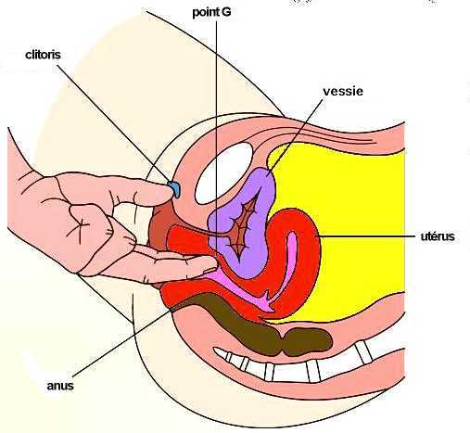
G Noktası
Adını, bu bölgeyi 1950'lerde tanımlayan Alman jinekolog Ernst Gräfenberg'ten alır.
Anatomik olarak 1980'de ayırt edilmiştir (Ladas ve ark).
Vajinanın ön duvarında, hemen üretranın altındadır.
Uyarıldığında şişerek hacmi artar.

Slide 22
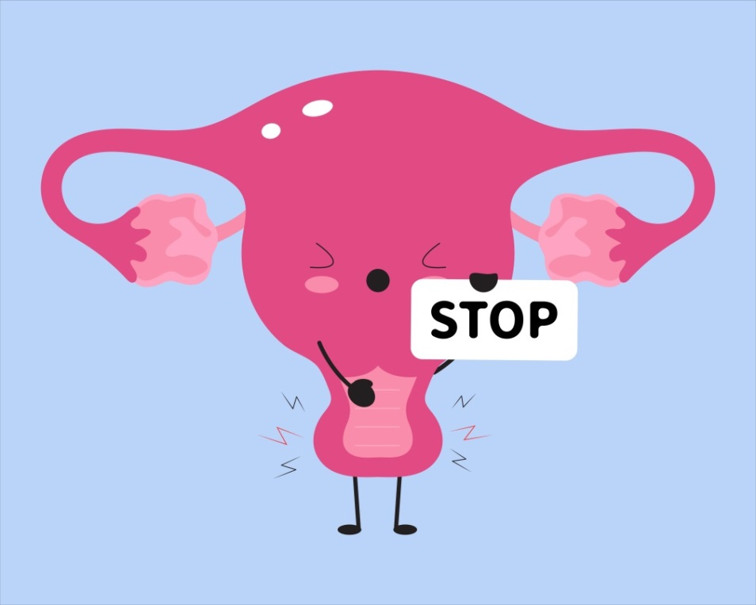
Cinsel uyarılma ve zevk ile ilişkilendirilir.
G noktasının tam konumu ve varlığı, kadından kadına değişiklik gösterir ve hatta bazı uzmanlar arasında G noktasının varlığı üzerine devam eden tartışmalar vardır.
Ancak, birçok kadın bu bölgenin dokunulduğunda veya uygun şekilde uyarıldığında yoğun zevk hissi verebildiğini bildirmiştir.

Slide 23
Konumu: G noktası, vajina girişinin yaklaşık 2-3 cm içinde, vajinanın ön duvarında yer alır. İdrar kesesinin hemen altında bulunur ve parmakla vajina içine doğru baskı uygulandığında hissedilebilir bir alan olarak tanımlanabilir.
Doku Farklılıkları: G noktasının bulunduğu bölge, çevresindeki dokudan biraz daha pürüzlü veya taneli hissedilebilir. Bu doku farkı, bazı kadınlarda daha belirgin olabilir.
Uyarılma ve Tepki: Uygun şekilde uyarıldığında, G noktası kadınlarda yoğun cinsel zevk, güçlü orgazmlar ve bazı durumlarda ejakülasyon (kadın ejakülasyonu) ile sonuçlanabilir.
Anatomik ve Fizyolojik Tartışmalar: G noktasının anatomik bir yapı mı yoksa çeşitli cinsel uyarı noktalarının birleşimi mi olduğu konusunda bilim insanları arasında fikir birliği yoktur. Bazı araştırmalar, G noktasının Skene bezlerinin (kadın prostatı olarak da bilinir) bir parçası olabileceğini öne sürer.

Slide 24
G Noktası Uyarılması:
G noktasının uyarılması, parmakla, penisle, cinsel oyuncaklarla veya diğer cinsel aktivitelerle gerçekleşebilir. Her kadının vücudu farklı tepkiler gösterdiğinden, G noktası uyarılmasının en etkili yöntemi kişisel tercihlere ve deneyime bağlıdır.
G noktası uyarımı, kadınların cinsel hazlarını keşfetmeleri ve partnerleriyle daha tatmin edici cinsel deneyimler yaşamaları için bir yol sunabilir.
G noktası hakkındaki bilimsel araştırmalar ve tartışmalar devam etmekte olup, kadın cinselliğinin anlaşılması ve tanımlanması konusunda önemli bir konudur.
Her kadının cinsel deneyimi benzersiz olduğundan, G noktasının rolü ve önemi kişiden kişiye değişiklik gösterebilir.

Slide 25
G Noktasının Anatomisi ve İşlevi
G noktasının anatomik yapısı konusunda çeşitli teoriler vardır.
Bazı araştırmacılar, G noktasının klitoris, vajinal duvar ve üretranın birleştiği bölgedeki yoğun sinir ağının bir parçası olduğunu öne sürer.
Diğerleri ise G noktasının, Skene bezleri (kadın prostatı olarak da bilinir) ile ilişkili olduğunu ve bu bezlerin uyarılmasının özel bir tür orgazma neden olabileceğini belirtir.
Bazı kadınlarda klitoral orgazma göre vajinanın daha derinlerinde hissedilen şiddetli orgazm olur. Ancak genellikle bu yolla orgazma ulaşmak klitoral orgazma göre daha zordur.

Slide 26
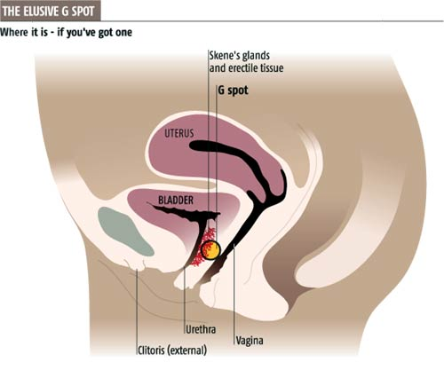
G-noktasını bulmanın en kolay yolu çömelme veya oturma pozisyonunda vajina duvarına, hemen üretra çıkışının altına parmakla yukarı ve öne doğru sert, ritmik basınç uygulanmasıdır.
Pek çok kadının G-noktasına dokunma/ temas sırasında ilk duyumu idrar yapma isteğidir. Uyarmaya devam edildiğinde genellikle bu duygu geçer ve G-noktası şişerek küçük bir kitle halini alır.

Slide 27
Ekşi tanımlar☺
gizli mihraklar tarafından kadın orgazmının vazgeçilmezi olarak tanımlanarak bulamayan erkekleri töhmet altında bırakan nokta
göklerdedir
anadolu'dan kop gel, düz git
ankara'yı geç, sağ dön
bursa'nın biraz yukarsı
altunizade'den sonra köprünün hemen aşağısı
içeri girince, birinci kat, dipteki pencere
kadının erkeği yutan üçgeninin* ağırlık merkezindedir.
bıraktiginiz yerdedir.
başımızın üstünde yeri vardır.
inatla sormadan araştırmadan adres bulmaya çalışan erkek milletinin sorunsalıdır.
kudüs ile şam arasında yaklaşık iki futbol sahası büyüklüğünde yeri tam belli olmayan, manyetik alanı normalin 2-3 katı daha fazla olan, üzerinden asla uçak geçmediği ve bunun devletler tarafından insanlardan saklandığı yer.
pıttığın orda bıdik var bildin mi, ona sırtını verip güneybatıya 1.5 cm yürü.
bilecik il sınırları içinde ama tam yerini söylemem

Slide 28
aslında burası bir nokta değil, alandır. minicik bir noktayı bulmaya çalışanların, sonunda kendilerinde g noktası olmadığını zannettikleri ve bu kavramın safsata olduğuna inandıkları görülmüştür.
vajina girişinin, kişiye göre değişebilmekle birlikte 3-4 santim kadar ilerisindedir. üst vajina duvarındadır. bu bölgeyi bulamayanların yaptığı hatalardan biri de fazla hafif basınç uygulamalarıdır. bu bölgenin olduğu yerdeki cilt dokusu biraz tırtıklı (portakal kabuğu gibi mesela) ve kalındır. dolayısıyla daha fazla basınç uygulamak gerekebilir. küçük bir nokta olmadığından, parmakların ucuyla değil, tamamıyla, tüm yüzeyiyle baskı uygulanmalı ve "gel gel" hareketi yapılmalıdır.
"kadın boşalması" tabir edilen fışkırma olayının da bu bölgenin uyarılmasıyla ilgisi vardır. "kadın prostatı" tabir edilen skene bezlerinden gelen sıvının idrar kanalından çıkmasıyla oluşur ancak çıkan sıvı, idrar değildir. hatta tam tersine, asidik değil, bazik bir sıvıdır. inanmayan tadına bakabilir :) son yıllarda g noktasının varlığının tespit edilemediğine dair bazı bilimsel çalışma sonuçları yayınlanmıştı. ne var ki, bunu ve "fışkırma"yı yaşayan kadın sayısı da oldukça fazla. basit bir tarifle bile fışkırma veya ona yakın şiddette sıvı çıkışı yaşayan kişiler olmuştu. bazıları da doğal bir yatkınlık sonucu kendiliğinden yaşıyor bunu.
not: bunlar yüzyıllardır uzak doğu bilgeliklerinde, taocu öğretilerde bilinen, uygulanan, tavsiye edilen konulardır. bunları yaşayan pek çok kadın da var. bu yüzden "daha bilimin bile tespit edemediği bir şeyi sen nereden biliyorsun" diyenlere, eğer kadınsanız voşşş diye yüzlerine fışkırıp "aha buradan biliyorum" deyin. erkekseniz de, "sevgilime yaşattım da oradan biliyorum. senin de götündeki g noktasını bulmamı ister misin?" deyin ve parmaklarınızla "gel" hareketi yapın. bu tür yorumlar, "ulan biz daha sokacak delik bulamazken millet nelerden bahsediyor" zihniyetinin sonucu olan ezikliğin ve kıskançlığın dışavurumudur :) takılmayın.
not 2: bazı yürüme girişimleri oldu. erkeğim, genç arkadaşlar. sakin.

Slide 29
hanimefendinin bacaklari 30 derecelik aciyla acildiginda, sol meme ucu ile sag ayak topugunu birlestiren cizginin orta noktasi ile bacaklarin olusturdugu ucgenin tepe noktasini birlestiren cizginin orta noktasindan yine bu cizginin boyunun yarisi kadar sagdadir. tabiki ic kisimda. yine de bulunamiyorsa en iyisi cekinmeden sormaktir :
- hayatim g noktan nerede?
- bak hemen surada..
- hmm, burada mi?
- yok saga dogru yanas biraz..
- burasi?
- tamam, duz gel simdi. gel, geel, topla gel..
- burasi mi?
- oaah.. oaaaahhh..
- burasi mi yahu? bisi soylesene?
- hoaaa.. aaaaoh..
- yahu anlamiyorum dediginden bisi..
- oh beeeaa.. bak sakladim simdi, bakalim yeniden bulabilecek misin?

Slide 30
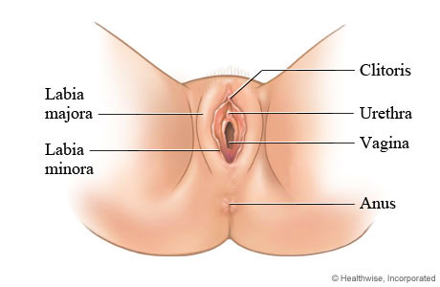
Dış Cinsel Organlar

Slide 31
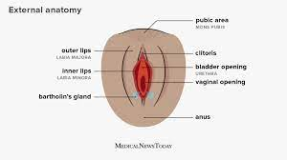
Vulva
Mons veneris, büyük ve küçük dudaklar, klitoris, üretra ve vajinanın dış ucu, perine ve anüsten oluşur.
Vulvanın işlevi iç cinsel organları korumak, cinsel haz vermek ve partnerin uyarılmasını kolaylaştırmaktır. Ergenlikten itibaren üzeri kıllarla kaplıdır.

Slide 32
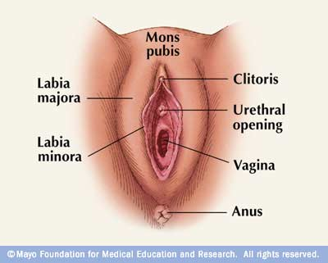
Mons veneris veya mons pubis:
"Venüs'ün ağzı" demektir ve adını Roma aşk tanrıçasından alır.
Leğen kemiğinin ön kısmını yastık gibi koruyan deri ve derialtı yağ dokusundan oluşan bir yapıdır.
Zengin sinir ağına sahip olduğundan bu bölgeye basınç uygulanması veya elle direk uyarılması pek çok kadın için ileri derecede uyarıcı ve haz vericidir.

Slide 33
Labia
Vulvanın monstan aşağıya doğru uzanan iki deri kıvrımından oluşan kısmıdır ve Latince “dudak" anlamına gelir. Erkekteki testislerin kadındaki karşılığıdır.
Büyük dudaklar daha dıştadır. Ergenlik döneminde östrojen etkisiyle boyutları büyür ve kıllanmaya başlar.
Küçük dudaklar büyük dudakların iç kısmındadır ve üzerinde tüy yoktur. Vajina ve üretra ağzının üzerine doğru katlanarak bu organları korur.

Slide 34
Bartholin bezleri, kadın üreme sisteminin bir parçası olan küçük, bezelye büyüklüğünde iki bezdir. Bunlar vajina girişinin her iki yanında yer alır ve cinsel uyarılma sırasında doğal bir kayganlaştırıcı olan sıvı salgılarlar. Bu sıvı, vajina girişinin nemlenmesini sağlayarak cinsel ilişki sırasında rahatlık ve zevki artırır.
Hem büyük hem küçük dudaklar damar ve sinirden çok zengin olup cinsel uyarılma sırasında büyüyerek orijinal büyüklüklerinin iki-üç katına ulaşabilirler ve cinsel hazzın önemli kaynaklarıdır.

Slide 35
Kadınlarda labialar, cinsel haz almadaki rolü ile önemli bir anatomik yapıdır. Labialar, dış dudakları ifade eden labia majora ve iç dudakları ifade eden labia minora olmak üzere iki ana kısma ayrılır. İşte labiaların cinsel haz almadaki rolüne dair bazı bilgiler:
Duyusal Uyarı: Labialar, özellikle labia minora, sayısız sinir ucu içerir ve bu nedenle dokunmaya ve uyarılmaya çok duyarlıdır. Cinsel uyarıldığında kan doluluğu artar, bu da dokunuşa karşı hassasiyeti artırır ve cinsel zevki etkiler.
Cinsel Uyarılma Sırasında Fizyolojik Değişiklikler: Cinsel uyarılma sırasında labia minora kan doluluğu sebebiyle şişer ve rengi koyulaşabilir. Bu hem fiziksel bir uyarı işareti hem de cinsel zevkin artmasına katkıda bulunan bir mekanizmadır.
Lubrikasyon: Labia majora ve minora, cinsel uyarılma ile birlikte artan vajinal lubrikasyonun dışarıya yayılmasına yardımcı olur, bu da cinsel ilişki sırasında konfor ve zevki artırır.
Cinsel İlişki Sırasındaki Rolü: Labialar, cinsel ilişki sırasında hem sürtünmeyi azaltarak hem de cinsel temasın yoğunluğunu artırarak önemli bir rol oynar. Ayrıca, labiaların uyarılması cinsel aktivite sırasında ek zevk kaynağı olabilir.
Estetik ve Psikolojik Faktörler: Labiaların görünüşü, birçok kadın için kişisel ve estetik bir önem taşır. Kendi vücutlarına olan rahatlık ve memnuniyet düzeyleri, cinsel özgüven ve dolayısıyla cinsel zevki etkileyebilir.
Koruyucu İşlev: Labia majora, iç genital yapıları dış etkenlerden korur ve cinsel ilişki sırasında bir yastık gibi görev görerek rahatlık sağlar.

Slide 36
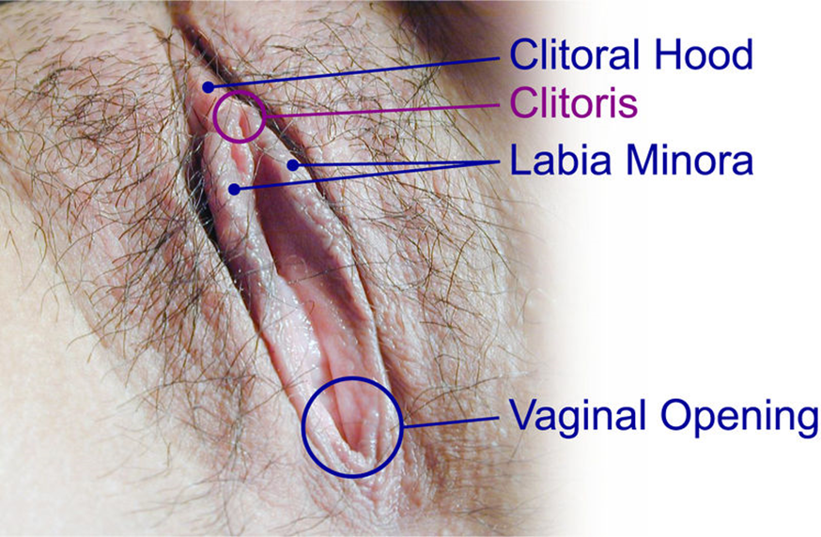
Klitoris
İnsanlarda üretra girişinin üstünde, iç dudakların kesişme noktasında düğme şeklinde bir kısmı görülebilir.
Araştırmalar, klitorisin, özellikle de glansının, insan vücudundaki en yüksek sinir ucu yoğunluğuna sahip bölgelerden biri olduğunu göstermiştir. Bu, klitorisin cinsel uyarılmada ve orgazma ulaşmada merkezi bir rol oynadığını açıklar.

Slide 37
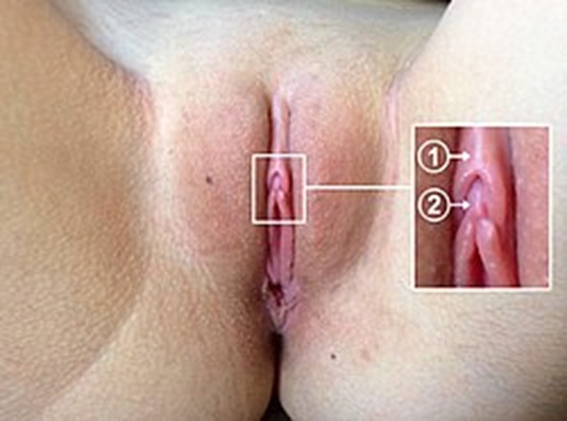
1998’de Avusturyalı ürolog Helen O'Connell üç boyutlu fotoğraflarla klitorisin ayrıntılı anatomisini tanımladı.
Anatomik olarak, vulvanın ön kısmında, labia minora'nın birleşim noktasının üstünde yer alır. Yapısal olarak, erektil doku, sinir uçları ve kan damarlarından oluşur.

Slide 38
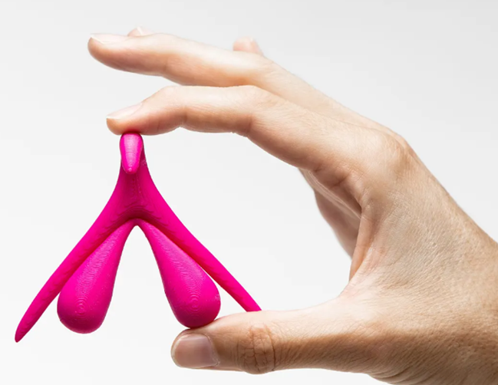
Kadın cinsel organlarının en duyarlı parçasıdır ve penise benzer bir dokudur. Klitorisin uyarılması kadında şiddetli bir orgazm yapar.
Klitoris, sadece bir "nokta" olarak değil, aynı zamanda vücudun iç kısmına uzanan geniş bir yapıdır.
Bu yapılar, cinsel uyarılma sırasında kanla dolar ve klitorisin erektil işlevini sağlar.

Slide 39
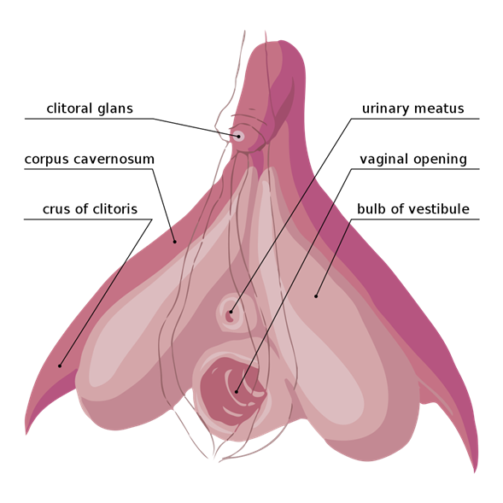
Büyüklüğü bireyden bireye değişiklik gösterir, ancak genel olarak oldukça küçük bir yapıdır. Klitorisin dışa görünen kısmı, glans klitoris, genellikle bir bezelye boyutundadır ve ortalama olarak 4 ila 7 milimetre çapındadır.
Klitorisin iç yapısı, klitoral kanatçıklar/bacaklar (crura) ve klitoral gövde (corpus) gibi parçalardan oluşur. Bu iç yapılar, toplamda yaklaşık 9 ila 12 santimetre uzunluğa kadar ulaşabilir, ancak bu kısımların çoğu deri altındadır ve dışarıdan görülmez.

Slide 40
Klitorisin büyüklüğü ve şekli hormonlar, genetik ve yaş gibi faktörlere bağlı olarak değişiklik gösterebilir.
Ayrıca, klitorisin büyüklüğü cinsel uyarılma sırasında da değişebilir; uyarılma sırasında kan akışının artmasıyla klitoris biraz daha büyüyüp sertleşebilir.

Slide 41
Cinsel Haz Almadaki Rolü
Klitoris, kadın cinsel haz almasındaki en kritik yapılarından biridir ve bu süreçte merkezi bir rol oynar. İşte klitorisin cinsel haz almadaki rolüne dair bazı bilgiler:
Yoğun Sinir Uçları: Klitoris, yaklaşık 8,000 sinir ucu içerir ve bu sayede vücudun en yüksek sinir ucu yoğunluğuna sahip bölgelerinden biridir. Bu yoğun sinir ucu ağı, çok hassas bir organdır ve cinsel uyarılmada anahtar bir rol oynar.
Duyusal Uyarılma: Klitoris, dokunma ve sürtünme gibi fiziksel uyarılmalara karşı oldukça duyarlıdır. Bu uyarılmalar, beyne zevk sinyalleri gönderir ve cinsel uyarılma ve haz duygularını tetikler.
Orgazmın Tetikleyicisi: Birçok kadın için klitoral uyarılma, orgazma ulaşmanın ana yolu olarak kabul edilir. Klitoral orgazmlar genellikle direkt klitoral stimülasyon ile elde edilir.
Klitoral ve Vajinal Orgazmlar Arasındaki İlişki: Bazı araştırmalar, klitorisin vajinanın iç kısımlarına yakın bölgelerle sinirsel bağlantıları olduğunu ve dolayısıyla vajinal orgazmların da klitoral uyarılma ile ilişkili olabileceğini göstermektedir.
Klitoral Ereksiyon: Cinsel uyarılma sırasında klitoris kanla dolup ereksiyon haline gelir, bu da dokusunun daha da duyarlı hale gelmesine neden olur.
Psikolojik ve Duygusal Rol: Klitoral zevk, kadınların cinsel kimliklerini ve bedenlerini keşfetmelerinde önemli bir rol oynar ve cinsel özgüven ile özsaygının gelişimine katkıda bulunabilir.
Klitoris sadece cinsel haz almanın bir aracı değil, aynı zamanda kadın cinsel sağlığının ve iyi oluşunun bir göstergesi olarak da görülebilir. Klitoral sağlık ve işlev, cinsel tatmin ile yakından ilişkilidir ve bu nedenle kadın sağlığı açısından önemli bir konu olarak kabul edilir.

Slide 42
Ekşi tanımlar☺
bu kaba tanım detaylandırılarak "klitorisin yeri, yurdu", "klitorisin yeri başımızın üstü", "klitorisin türk örf ve adetlerindeki yeri", "klitorisin aile hayatımızdaki yeri", "klitorisin jeopolitik önemi", "klitorisin, öyleyse yermelisin", "klitorisini yerim" gibi alt başlıklarda incelenmelidir.. evet klitorisin yeri önemlidir fakat hangi düzlemde sorusu öncelikli sorulmalıdır.
hiç bir erkek kolayca bulamaz, bulsa bile gereken ilgiyi gerektiği gibi gösteremez. kimse üzülmesin bu erkek olmakla ilgili bir şeydir. klitoral zevk için kadınların hemcinslerine yönelmeleri hayal kırıklıklarına engel olabilir.
silivri sapagi dokuzuncu kilometrede.
en kolay, yolda gördüğünüz rastgele bir kadından öğreneceğiniz yer...
hiç çekinmeyin, kibarlığa falan da gerek yok. direkt yaklaşıp sorun:
- klitorisin yeri nerde acaba?
hah... yaklaşık olarak öğrendiniz bile. yediğiniz şiddetli tekmenin ardından, kasıklarınızda tuttuğunuz bölge var ya... kadınlarda da klitoris oralarda bir yerde. ararsanız kolayca bulursunuz.

Slide 43
"klitoris, ikincildir. klitoris kotudur. vajinal orgazmin taklididir. eksiktir. nevrotikliktir. erkek gibi olmaya calismaktir. ah o zavalli kadinlar ki, kendilerini klitoral orgazma hapsetmislerdir, farkinda degillerdir ki of of dunyada ne guzellikler var. (ki hapsetmek yanlis tabii, dunyaya acik olunabildigi kadar acik olunsun ona birsey diyen yok ama dedigim baska sey burda..) cocuk kalirlar klitoris kadinlari. kontrol meraklisidirlar, kendilerini salamazlar. iclerinde kalani birakamadiklari, vajinal orgazma gecemedikleri icin nevrotik bir enerji ile yukludurler. egosantriktirler.." falan filan. yeter artik bunlari okumaktan kustum. toptan bu okuduklarimin hepsine buradan bir cevap verecegim ve rahatlayacagim.
kim mi yazmis bunlari? once oradan gireyim konuya isterseniz. freud en basta olmak uzere, butun son yillarda cikan "dogu felsefesi" kitaplari. su an kitapcilarda bulacaginiz seylerin 90 %'i falan!! en begendigim osho bile az cok zirvaliyor. isim vermek istemiyorum, ama "bilmemne-psikoloji" adi altinda cukulata soslu her turlu psikoloji kitabinda bunlari okumaktan, gormekten gina geldi. buradaki duyarsizlik, hassasiyet eksikligi yaninda, erkek gozu ile sinirli kalmis bakisin ne kadar yanlis oldugunu anlatacagim simdi.
maalesef benim cevabimi barindiriyor olmasi gereken kadin literaturu cok agir.. dolayisi ile acik bir cevap zaten bulamazsiniz, boyle insani okuyunca ferahlatan. bir suru jargon okursunuz, bir suru abuk gubuk sosyolojik terim okursunuz okursunuzzzz.. ama birkac isim var yine de okunabilecek tabii. ama iste sonuc suraya dayanir:

Slide 44
klitoris, supermen'in kriptonit'i gibidir. eger izlemisseniz, supermen 2 filminde, supermen her turlu umidini kaybeder, supermen olmaktan aski louis icin (sonsuza dek) vazgecmistir, fakat dunyanin ona yine ihtiyaci oldugu icin, tekrar supermen olmak istemektedir. ama iste, soz vermis geri donememektedir falan filan. kriptonit bir guc kaynagidir, ve bir kapinin anahtaridir. hatta kapidir da.. kadinlar, gencliklerinde ilk kez zevk, guc, kendileri ile tanismalarini klitorise borcludur. cinselligin, oyun gibi kesfedilmesinde, ve ilerde kendilerini "teslim etme" baglaminda gorulmemesini saglayacak ilk ve onemli sey, kadinlarin, cinselligi kesfettikleri yillarda klitorisleri ile baris icinde olmaya baslamalaridir kanimca. al sana haydar dumen'in vaginismus'u cozme metodu, hani sir gibi sakladigi.. bence adam, kadinlarin gecmis hayatina hipnozla inerek. onlarda klitoris anisi canlandiriyor. kadinlarin, dayanak olarak hissedecekleri guzel bir aniya ihtiyaclari var. cunku kadinlar zaten, erkek cocuklardan cok daha once ergenlige eristikleri icin ortalamada, ve gelistikleri icin, cok daha once bulmus olmalilar sirlari. ama bunlar gizleniyor, adini bile bilmez ki kucuk bir kiz cocuk. saklanir ondan. yerini bile bilmeyebilir tam olarak.
mesela vajina monologlari son derece uzucu bir yapimdi, ice kapali, depresif ve sikinti veren. cunku yanlis seyi islemisler. o da erkek bakis acisi aslinda- kadinlara guc veren, olumlu seyler hissettiren bir sey yazacaksan sen, "klitoris diyaloglari"ni yazacaktin kardesim.
simdi sey konusuna gelelim: vajinal orgazm birincil midir? nedir.. simdi uremek icin, cocuk dogurmak icin yapilmasi gerekenleri artik biliyoruz. bunlari burada saymaya luzum gormuyorum. fakat erkekte, hem ureme hem zevk alma bilesenleri, tamamen ayni yerde toplanmis. ama kadinlarda oyle degil. sen zevk alma kismini ayir (niyeyse) cocuk dogurma ve "zevk verme" kismini da ayir (gerci kilometrelerce uzak degiller, birbirlerinden etkileniyorlar), neyse buradaki basit argumanimi anladiniz. gelelim nevrotiklik falan filan tespitlerine:
bence esas nevrozu yaratan, kadinlarin kisitlanmisligidir. sen o bilgiyi kadinin kesfetmesine izin verme. oyun oynayamasin senin gibi cocuklugunda,
(bkz: onunu kaldirip kac pedal gidiyorsun/#6348611)
beraber toplanip kac santim ileri attirdim falan gibi oyunlar. ondan sonra, gec de olsa kesfetmek icin cirpinani, "klitoral orgazm yetersizdir.. bak cok yaparsan nevrotik kalirsin" diye kisitla. onu bastan dusunecektiniz kardesim.
egosantriklik konusu mesela: yani erkegin ya allah eline kuvvet penise odaklanirken egosantrik olmasi hic sakincali degil de.. peh peh peh birakin yahu. cocuk guler.

Slide 45
zevk kutsaldir. kadinlarin gizemi, aslinda kendilerini kesfetmek icin daha cok yol almalari gerekmesinden kaynaklaniyor. erkeklerin yaslari 15-16'yi gecince kendileri ile ilgili kesfedecekleri seyleri kalmiyor. sanirim bu kiskanclik verici birsey. ve kadinlarin gizli kalmis potansiyeli, caglar boyunca erkeklerin hem ilgisini cekmis ve buyulemis ama ayni zamanda odlerini patlatmis.
dolayisi ile, kadinin erkekten bagimsiz olarak da zevk ile tanismis olmasi cok acayip bir kavram. o yuzden "erkeksi" bulunuyor bagimsiz kadin. kendini domestik olarak baglamayi reddeden, "bagimli" "ihtiyac duyan" kadin kalmaz cunku klitoris kesfedilirse yeniden. yani kayip kita atlantis gibi birsey esasinda.. sembolik olarak bircok seyin bittigi ve yeniden basladigi yer gibi. ama baska yerlere de goturmesi sarti ile. sadece orada kalmak, kabul ediyorum, kisitlayici olabilir. ama onu kucumsemek, supermen'in kriptonit ile ilgili "taa kokenleri"ne inerken duydugu sevgi- ilgi- enerji ihtiyacina sirt cevirmektir.
tum kadinlar icin de bu "biraz hayvani" guc klitoriste esasinda. yani biraz da kontrol meraklisi gibi gozuksunler, ne olacak. kontrol de bir oyundur. tek tarafta birakilmaz kontrol. paslasmak gerekir. esitlik hissi gerektirir oyunlar, kurallar tanimlanir yavas yavas, ilk bastaki surprizler gelir gecer, ve karsilikli oynarsiniz oyunu. eger bir taraf oyun oynar obur taraf offlar pofflarsa, oyun uzun surmeyecektir.
ayrica universiteye hazirlanirken, dersanedeki psikoloji hocasi (erkek) ne hikmetse nasil konuyu oraya getirmeyi basardiysa, klitoral orgazmin, paralel tutuldugu erkek orgazmindan 6 kat daha kuvvetli oldugunu soylemisti. hala hatirlar gulerim, bonus olarak.. sonucta girilmesi gereken kapi bellidir, klitoris kapisidir. baska baska abuk subuk kapilar acip, klitoris'in ustune beton dokmek isteyenleri kiniyorum buradan.
uzun sure sonra gelen edit: haydar dumen'in rivayet ve tevaturlere gore, halcaresi ogrenildi. soyleymis: gelin adayının veya karısının beline kelebek takıyor ve ilaci dayiyormus. giderken kocasına da diyormus ki "evladim, kelebegi orada biraktim al sana ilac. zorlandiginda kullan".. yaa bu da boyle

Slide 46
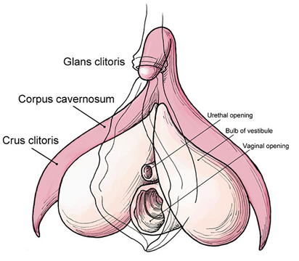
Klitoris, bızır veya dılak memeliler, devekuşları ve bunların dışında sınırlı sayıda hayvanda bulunan sertleşebilen dişi cinsel organıdır.
Tüm dünyada yasaklanan klitoris kesimi veya kadın sünneti bazı Afrika bölgelerinde varlığını sürdürmektedir.
Klitoris üzerine sosyolojik, seksolojik ve tıbbi tartışmalar yaşanmıştır.
Bu tartışmaların başlıca konuları:
  Klitoris anatomisinin doğruluğu,
  Orgazmdaki ve G noktasının fizyolojik olarak açıklanmasındaki rolü,
  Klitorisin körelmiş bir yapı mı yoksa bir adaptasyon mu olduğu,
  Üreme sürecinde rol oynayıp oynamadığı

Slide 47
Klitorisin büyütülmesi, pirsingle delinmesi veya kesilmesi (kadın sünneti) gibi çeşitli estetik, kültürel ve tıbbi inanışlardan kaynaklanan uygulamalar mevcuttur.
Araştırmalar diğer cinsel organlara kıyasla klitorisin varlığı ve anatomisi hakkında bilginin az olduğunu gösterir.
Klitorisle ilgili eğitim kadın vücudu ve cinselliğiyle ilgili toplumsal damgaları hafifletir.
Bu damgalar arasında klitoris ve genel olarak kadın üreme ve cinsel organlarının çirkin olduğu düşüncesi, kadınların mastürbasyon yapması ile ilgili tabular ve erkeklerin kadın orgazmını kontrol edebilmeleri beklentisi yer alır.

Slide 48
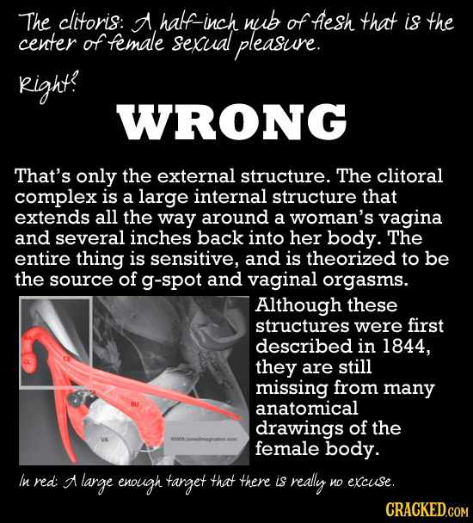

Slide 49
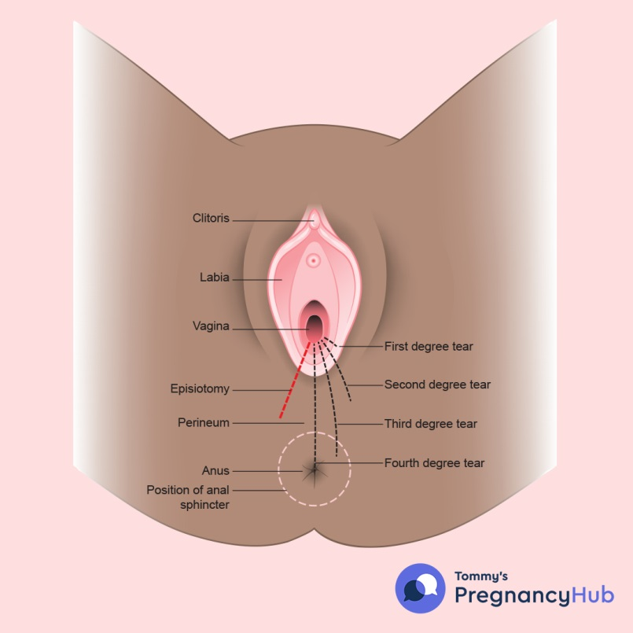
Perine
Labia ve anüs arasında kalan kılsız bölgedir.
Sinirden zengin ve dokunmaya duyarlıdır.
Bazı kadınlarda uyarılma ve haz almada önemlidir.

Slide 50
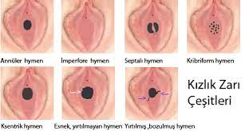
Kızlık Zarı (Himen)

Slide 51
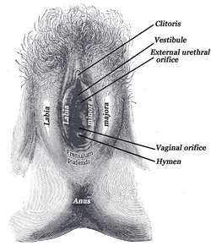
Kızlık zarı (himen), vajina girişini kısmen kaplayan ince, esnek bir mukoza dokusudur.
Genellikle ergenlik öncesi kız çocuklarında daha belirgindir ve ergenlik dönemi boyunca ve sonrasında çeşitli şekillerde değişebilir.
Kızlık zarı tüm kadınlarda yaklaşık olarak aynı yerdedir.

Slide 52
Genellikle 1–2 cm kadar içeride ve 2–3 mm kalınlığındadır. Kılcal damarlarla çevrilidir.
Himen adı evlilik ve düğün Yunan tanrısı Hymenaeus'tan gelir.
Gebeliğin 7-12. haftaları arasında embriyoda dış cinsiyetin gelişmesi gözlenir.
Bu sırada embriyodaki genital duvarlar birleşip yapışarak erkeklerde testis torbasını oluştururken kadınlarda bu duvarlar ayrılarak küçük (labia minora) ve büyük (labia majora) dış dudakları oluştururlar.
Ayrılma sonucunda ortada kalan zarımsı doku kızlık zarı adı verilen yapıları oluşturur,

Slide 53
Kızlık zarının varlığı, genellikle cinsel aktivite veya vajinal penetrasyon ile ilişkilendirilir, ancak bu dokunun yapı ve bütünlüğü çok çeşitli etkenlere bağlı olarak değişkenlik gösterebilir.
Kızlık Zarının Özellikleri:
Anatomik Çeşitlilik: Himenler, şekil ve boyut açısından büyük bir çeşitlilik gösterir. Bazıları elastik ve genişleyebilirken, bazıları daha sert ve az esnek olabilir. Şekilleri halka şeklinde, yarım ay şeklinde, çentikli veya sepya şeklinde olabilir.
Fizyolojik İşlev: Kızlık zarının biyolojik veya üreme işlevi konusunda belirgin bir fikir birliği yoktur. Bazı teoriler, hymenin enfeksiyonlardan koruyucu bir işlevi olabileceğini öne sürerken, bu teori geniş çapta kabul görmemektedir.

Slide 54
Penetrasyon ve Değişim: Vajinal penetrasyon (cinsel ilişki, tampon kullanımı, jinekolojik muayene veya spor gibi fiziksel aktiviteler) hymenin esnekliğine ve yapısına bağlı olarak, dokuda değişikliklere neden olabilir.
Kültürel ve Sosyal Anlam: Bazı kültürlerde, hymenin bütünlüğü, kişisel veya ailevi namusun bir simgesi olarak yanlış bir şekilde yorumlanabilir. Ancak, hymenin durumu, bir kişinin cinsel geçmişi hakkında kesin bilgi sağlamaz.
Sağlık: Bazı durumlarda, hymen tamamen kapalı olabilir (imperforate hymen) veya çok az açıklık gösterebilir (microperforate veya septate hymen), bu da adet kanının dışarı akmasını engelleyebilir. Bu tür durumlar, tıbbi müdahale gerektirebilir.

Slide 55
Zarın Yırtılması: Hymenin yırtılması veya elastikliğinin artması genellikle kanama, ağrı veya hiçbir semptom olmaksızın gerçekleşebilir. Her kadının deneyimi farklıdır ve hymenin esnekliği cinsel aktivite sırasında herhangi bir belirti göstermeyebilir.
Kızlık zarı ile ilgili çok sayıda mit ve yanlış anlama bulunmaktadır.
Önemli olan, hymenin herkes için farklı olduğunu ve cinsel aktivite, sağlık veya etik değerler hakkında güvenilir bir gösterge olmadığını anlamaktır.
Cinsel sağlık eğitimi ve kadın sağlığı konularında hymen hakkında doğru bilgilendirmenin yaygınlaştırılması önemlidir.

Slide 56
Himen Tipleri
Anüler Hymen (yuvarlak halka): Kızlık zarı yuvarlak halka şeklinde olup ortasında yine halka şeklinde bir delik bulunur. Ortadaki delik çok büyük bir penisin veya penise benzeyen bir objenin (örneğin dildo) geçişine rağmen zar yırtılamayabilir. Halk arasında ise "esnek zar" tabiri kullanılır. En sıklıkla görülen himen şeklidir(%60-95 oranında)
Kresentrik Hymen (yarımay): Zar yarımay şeklindedir. Üst kısımda zar daha incedir, arka kısımda belirgindir. Görülme sıklığı %3.5 ile %20 arasında değişmektedir. Bu tür zarlar genelde cinsel birleşme sırasında yırtılmaz.

Slide 57
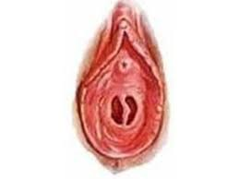
Septalı Himen (ara bölmeli):
Kızlık zarının orta kısmında boşluğu bölen, zara ait ara bir doku parçası vardır. Görülme sıklığı %1.5-5 arasındadır. Septalı himen olan bir kadında ilişkiye girmede zorlanma veya ağrılı ilişki olabilir. Bu nedenle kızlık zarındaki bölmenin alınması gerekebilir.

Slide 58
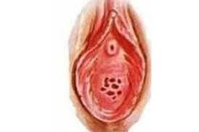
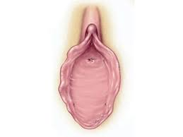
Kribriform himen (çok delikli, kalburumsu): Himenin ortasında tek değil birden fazla delik vardır. Bu görüntüsü ile adeta bir "kalbura" benzer. Görülme sıklığı %1'den daha azdır.
İmperfore himen (deliksiz): Himenin ortasında delik yoktur ve vajina girişi tamamen kapalıdır. Çok nadirdir. Bu zara sahip kızlar hiç adet kanaması görmezler. Normal şekilde gerçekleşen kanama vücut dışına atılamaz ve himen arkasında vajina içinde birikir. Oldukça ağrılı bir durumdur ve mutlaka cerrahi bir işlemle açılması gerekir.

Slide 59
Mikroperfore himen (Küçük delikli): Zarın ortasındaki delik çok küçüktür. Adet kanaması olur ancak oldukça ağrılıdır. Bazen cerrahi müdahale ile açılması gerekebilir.
Multipar himen (Doğum yapmış kadınlarda bulunan): Normal doğum yapmış kadınlarda kızlık zarı doğuma bağlı yırtılır ve geriye kalan kısımlar "karinkül (himen artığı)" olarak adlandırılır.
KIZLIK ZARININ ANATOMİK OLARAK BİLİNEN BİR FONKSİYONU YOKTUR.

Slide 60
Bu doku ilk cinsel ilişki sırasında anatomik yapıya göre esneyip genişler veya yırtılıp kanayabilir.
Bu sebepten pek çok toplumda kızlık zarı ile kadının bekâreti ilişkilendirilir.
Bazı toplumlarda kızlık zarının hasara uğramış olması kadında bekâretin bozulduğuna kanıt olarak gösterilir
Yırtık olmaması ise kadının cinsel ilişkiye girmediğinin göstergesi kabul edilir.
Fakat yırtık olmayan himen bekaretin göstergesi olamaz. Çünkü bazı kadınlar esnek veya geniş himenle doğarlar.
Ayrıca himen normal egzersiz, tampon kullanımı, mastürbasyon veya kazayla da yırtılabilir.
Himen yırtıldığında hiç bir rahatsızlık olmayabilir ve sadece çok az kanama görülebilir.

Slide 61
Kadında ilk cinsel ilişkisi sırasında kanama ve ağrı olması, cinsel ilişkiden duyulan korkuya bağlı kas gerginliğiyle ilişkili olabilir ve himenin yırtılmasıyla hiç bir ilgisi olmayabilir.
İlk ilişki deneyimi sırasında beden ve zihindeki gerginliğin tüm bedenle birlikte vajinal kasları da kasması, buna bağlı girişin daralması ve hatta kapanması olasıdır.
İlişki zorlayarak gerçekleşirse şiddetli ağrı, çok miktarda kanama ve çevre dokularda da yırtılma, yaralanma olabilir.
Oysa vajina esneyebilen ve uzayabilen bir yapıdadır. Vajina esnediğinde onun bir parçası olan kızlık zarı da esner ve açılır. Bu durumda ilişkide ağrı ve acı olmaz.

Slide 62
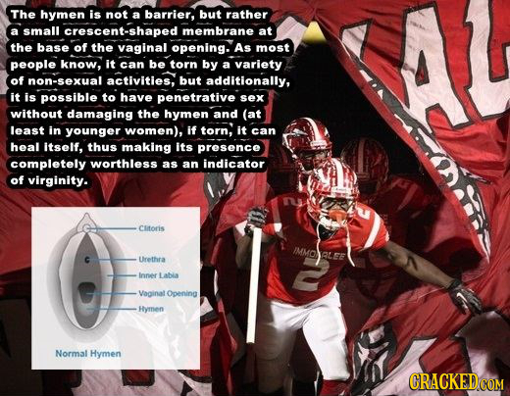

Slide 63
Cinsel Fizyoloji
Alfred Kinsey, cinsel davranış üzerine yaptığı kapsamlı ve öncü araştırmalarla tanınır. İki ana eseri "Sexual Behavior in the Human Male" (1948) ve "Sexual Behavior in the Human Female" (1953), geniş çaplı anketler ve mülakatlar yoluyla toplanan verilere dayanarak cinsel davranışları analiz etmektedir.
Kinsey, cinsel yönelimleri belirlemek için kullanılan Kinsey Ölçeği'ni geliştirmiş ve cinsel davranışları sadece heteroseksüel ve homoseksüel olarak sınıflandırmanın dışında bir spektrum olarak görmüştür.
Kinsey'in çalışmaları, cinsel davranışların ve yönelimlerin daha geniş anlaşılması için önemli bir temel sağlamıştır ve bu çalışmalar, cinsel eğitim ve toplum sağlığı politikalarını şekillendirmede etkili olmuştur.
Kinsey'in araştırmaları, aynı zamanda cinsel davranışların biyolojik, psikolojik ve sosyokültürel yönlerini kapsayan multidisipliner bir yaklaşıma da öncülük etmiştir.

Slide 64
Sexual Behavior in the Human Male
Kinsey, A. C., Pomeroy, W. B., & Martin, C. E. (1948). Sexual Behavior in the Human Male. Philadelphia: W.B. Saunders Company.
Sexual Behavior in the Human Female
Kinsey, A. C., Pomeroy, W. B., Martin, C. E., & Gebhard, P. H. (1953). Sexual Behavior in the Human Female. Philadelphia: W.B. Saunders Company.
Kinsey'in çalışmaları, sosyal bilimler ve cinsellik çalışmalarında önemli bir yer tutar ve araştırmalarının metodolojik ve etik yönleri hala tartışma konusudur.
Bu tartışmalar, cinsel davranış araştırmalarının yapısını ve toplum üzerindeki etkilerini anlamak için değerli birer kaynak olarak görülmektedir.

Slide 65
Orgazm ve uyarılma fizyolojisiyle ilgili bildiklerimizin çoğu, 1950-1960 yılları Masters ve Johnson'ın yaptığı çalışmalara dayanır.
Bu araştırmalar, yaklaşık 700 kadın ve erkeğin laboratuvar ortamında yaşadıkları mastürbasyon ve cinsel ilişkinin gözlemlenmesi ve kayıt edilmesi şeklindedir.
Cinsel yanıt döngüsü üzerine yapılan bu araştırmaların sonuçları, "Human Sexual Response" adlı eserlerinde yayımlanmıştır.
Bu kitap, 1966 yılında William H. Masters ve Virginia E. Johnson tarafından yazılmıştır ve cinsel davranış bilimi literatüründe klasik olarak kabul edilen bir eserdir.
Bu eser cinsel işlev ve cinsel sağlık alanında tedavilerin temelini oluşturmuştur ve bugün bile bu konudaki araştırmalar için bir çıkış noktası olarak kabul edilmektedir.
Cinsel sağlık ve terapi uygulamalarında devrim yaratmıştır.

Slide 66

Bu çalışmada, cinsel yanıt döngüsü dört evreye ayrılmıştır:
Uyarılma (excitment) Fazı: Cinsel uyarı ile başlar ve cinsel organların kanla dolması gibi fizyolojik değişiklikler içerir.
Plato (plateau) Fazı: Cinsel heyecanın maksimum düzeyde olduğu ve vücutta cinsel gerilimin devam ettiği dönemdir.
Orgazm (climax) Fazı: Cinsel gerilimin boşalmasıyla karakterize edilir ve genellikle yoğun bir zevk hissi ile ilişkilendirilir.
Çözülme (resolution) Fazı: Orgazm sonrası vücudun rahatlaması ve cinsel organların normale dönmesidir.

Slide 67
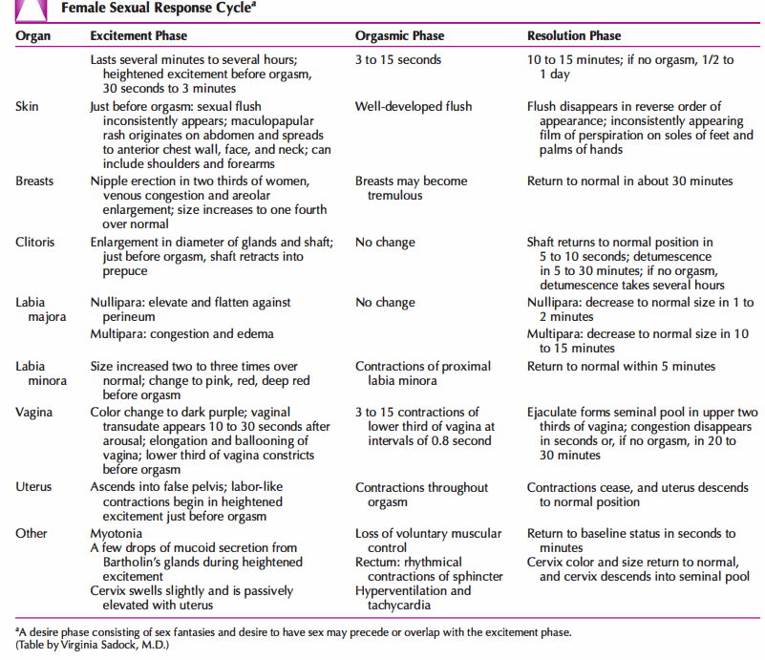
KADIN CİNSEL YANIT DÖNGÜSÜ

Slide 68
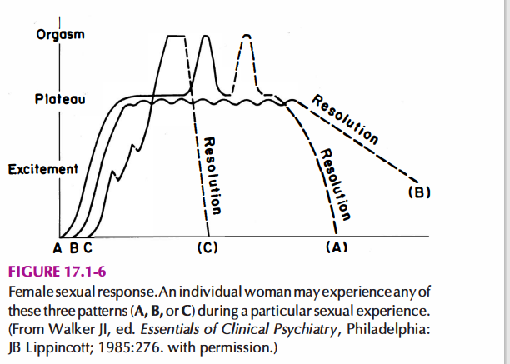

Slide 69
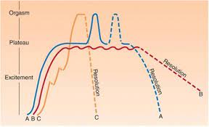
Dört Evreli Cinsel Yanıt Döngüsü

Slide 70
UYARILMA EVRESİ
Vazokonjesyon: Kanın cinsel organlara dolmasıyla, bu bölgelerdeki kan damarlarının genişlemesi sonucu oluşur. Kadınlarda vazokonjesyon, klitoris, labia minora (iç dudaklar), ve vajina duvarında gözlemlenir. Bu, vajina duvarlarının şişmesine ve lubrikasyonun artmasına yol açar.
Lubrikasyon: Vajinal duvarlar, Bartholin bezlerinin salgıladığı bir sıvı ile ıslanır ve bu durum penetrasyon için gerekli olan kayganlığı sağlar.
Nipel (Meme başı) Ereksiyonu: Cinsel uyarılma ile birlikte meme uçlarının sertleşmesi ve ereksiyonu meydana gelir.
Solunum ve Kalp Atış Hızının Artışı: Cinsel uyarılmayla birlikte solunum hızı ve kalp atış hızında artış olur.
Göğüslerin Dolgunlaşması: Göğüslerde kan dolaşımının artması nedeniyle dolgunlaşma olabilir.

Slide 71
Ciltte Kızarıklık: Bazı kadınlarda, cinsel uyarılmaya bağlı olarak ciltte kızarıklık veya "seks flush" olarak adlandırılan bir durum oluşabilir.
Genel Vücut Gerilimi: Kaslarda ve özellikle pelvik bölgede genel bir gerilme hissi oluşur.
Artan Duygusal Tepkiler ve Zevk: Fiziksel uyarılmayla beraber duygusal tepkiler ve zevk alma duygusu da artar.
Klitoral Ereksiyon: Klitoris, erektil doku içerdiğinden, kanla dolup şişer ve duyarlılığı artar.
Bu fizyolojik değişiklikler, vücudu cinsel aktivite için hazırlar ve genellikle cinsel uyarının devam ettiği sürece yükselen bir düzeyde gerçekleşir. Uyarılma fazının süresi ve şiddeti kişiden kişiye farklılık gösterebilir.

Slide 72
PLATO EVRESİ
Plato fazı, cinsel yanıt döngüsünün ikinci aşamasıdır ve bu fazda uyarılma maksimum düzeye ulaşmıştır. Fizyolojik değişiklikler, uyarılma fazının devamı niteliğindedir ve şunları içerir:
Vazokonjesyonun Devamı: Vazokonjesyon (kanın cinsel organlara dolması) plato fazında da devam eder ve vajina, klitoris, ve labiaların daha da şişmesine neden olur.
Vajinal Lubrikasyonun Artışı: Vajina daha fazla kayganlaşır ve lubrikasyon miktarının artışı devam eder. Bu, cinsel birleşme sırasında rahatlık ve zevki artırmaya yardımcı olur.
Klitorisin Geri Çekilmesi: Klitorisin baş kısmı vücut tarafından korunmak için kapüşonun altına doğru çekilebilir.

Slide 73
Labia Minora'nın Renk Değişikliği: Labia minora daha koyu bir renk alabilir, bu genellikle kan doluluğunun bir işaretidir.
Göğüslerin Daha Fazla Dolgunlaşması: Meme uçlarındaki ereksiyon devam eder ve göğüslerin kendisi daha da dolgunlaşabilir.
Kalp Atış Hızı ve Tansiyonun Yükselmesi: Uyarılma sırasında artan kalp atış hızı ve tansiyon plato fazında da devam eder.
Solunumun Daha da Hızlanması: Cinsel uyarı arttıkça solunum hızı daha da artabilir.
Pelvik Kasların Gerilmesi: Pelvik taban kasları, özellikle orgazma doğru ilerlerken, daha fazla gerilebilir.

Slide 74
Ciltteki 'Seks Flush'unun Artması: Bazı kadınlarda cinsel heyecanın artmasıyla yüzde ve göğüs bölgesinde kızarıklığın arttığı görülebilir.
Artan Duygusal Yoğunluk ve Cinsel Zevk: Cinsel heyecanın zirve noktasına yaklaşılmasıyla birlikte duygusal ve fiziksel zevk duyguları da artar.
Bu aşamada, vücut orgazma yakın bir durumdadır ve tüm bu fizyolojik değişiklikler, orgazmın eşiğinde olduğunu gösterir. Ancak, orgazm olmadan plato fazında uzun süre kalabilir, bu durum bazen cinsel gerilimin yüksek ama tamamlanmamış hissine neden olabilir.

Slide 75
ORGAZM EVRESİ
Orgazm fazı, cinsel yanıt döngüsünün üçüncü ve genellikle en yoğun aşamasıdır. Orgazm esnasında yaşanan fizyolojik değişiklikler oldukça belirgindir ve şu özellikleri içerir:
Ritmik Kas Kasılmaları: Vajinal kaslar, pelvik taban kasları ve uterus, genellikle 0.8 saniyelik aralıklarla ritmik olarak kasılır. Bu kasılmalar orgazmın en belirgin fiziksel göstergelerinden biridir.
Kalp Atış Hızında Artış: Kalp atış hızı daha da hızlanır ve tansiyon zirveye ulaşabilir.
Solunum Hızında Artış: Orgazm sırasında solunum hızı önemli derecede artar.

Slide 76
Cinsel Uyarılmanın Zirveye Ulaşması: Cinsel uyarılma, duygusal ve fiziksel zevkin maksimum seviyeye ulaştığı noktadır.
Genital Bölgede Kan Doluluğunun Maksimuma Ulaşması: Vazokonjesyon en üst düzeye çıkar ve klitoris maksimum ereksiyon halindedir.
Ciltteki 'Seks Flush'unun Yoğunlaşması: Yüz, göğüs ve diğer vücut bölgelerindeki seks flushı daha da belirginleşebilir.
Endorfin Salınımı: Beyin, ağrıyı azaltan ve iyilik hali sağlayan endorfinler salgılar.

Slide 77
Ejakülasyon: Bazı kadınlar, Skene bezlerinden (bazen 'kadın prostatı' olarak adlandırılır) sıvı salgılanması olur. Bunu ejakülasyona olarak adlandırmak tartışmalıdır.
Duygusal ve Fiziksel Rahatlama: Orgazm sonrası genellikle yoğun bir rahatlama hissi yaşanır.
Myotoni: Vücutta genel bir kas gerginliği yaşanır ve ardından rahatlama gelir.
Nörolojik Aktivite: Beyin, cinsel uyarılma ve zevkle ilgili bölgelerde yoğun bir aktivite gösterir.
Orgazm fazı, genellikle birkaç saniyeden birkaç dakikaya kadar sürebilir ve bu süre zarfında birçok kadın cinsel zevkin doruk noktasını yaşar. Orgazmın yoğunluğu ve süresi, bireyden bireye ve her bir cinsel deneyime göre farklılık gösterebilir.

Slide 78
ÇÖZÜLME EVRESİ
Çözülme fazı, cinsel yanıt döngüsünün son aşamasıdır ve orgazm sonrası vücudun normale dönme sürecini ifade eder. Bu fazda meydana gelen fizyolojik değişiklikler şunları içerir:
Kasların Gevşemesi: Orgazm sırasında gerilen kaslar gevşer ve rahatlar. Vajinal ve pelvik kas kasılmaları sona erer.
Vazokonjesyonun Azalması: Cinsel organlarda kan doluluğu azalır ve klitoris, labia ve vajina boyutları normale döner.

Slide 79
Kalp Atış Hızı ve Solunumun Yavaşlaması: Artmış olan kalp atış hızı ve solunum hızı yavaşlamaya başlar ve vücut dinlenme durumuna geçer.
Vücut Sıcaklığının Düşmesi: Cinsel aktivite sırasında artmış olan vücut sıcaklığı yavaş yavaş düşmeye başlar.
Genel Bir Rahatlama ve Yorgunluk Hissi: Fiziksel aktivitenin yoğunluğundan sonra vücutta genel bir rahatlama hissi ortaya çıkar. Bazı insanlar bu aşamada yorgunluk veya uykululuk hissedebilirler.
Endorfin Seviyelerinin Normalleşmesi: Orgazm sırasında salgılanan endorfinlerin etkisi azalır ve vücut hormon seviyelerini normale döndürmeye başlar.

Slide 80
Ciltteki 'Seks Flush'unun Kaybolması: Cinsel aktivite sırasında görülen ciltteki kızarıklık veya flush etkisi yavaş yavaş kaybolur.
Duygusal Durum Değişiklikleri: Orgazmdan sonra, bazı kişiler yoğun duygusal memnuniyet ve bağlılık hissi yaşarken, bazıları melankoli veya duygusal uzaklaşma hissedebilir.
Lubrikasyonun Azalması: Vajinal lubrikasyon azalır ve salgılar kurumaya başlar.
Çözülme fazı, cinsel aktivitenin sonlandırılmasını ve hem fiziksel hem de duygusal olarak dinlenme ve toparlanma sürecini temsil eder. Bu süreç, bireyden bireye ve cinsel aktivitenin yoğunluğuna göre değişiklik gösterebilir. Bazı insanlar bu fazı hızlı bir şekilde geçerken, bazıları için normale dönüş süreci daha uzun sürebilir.

Slide 81
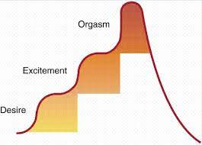
Masters ve Johnson’dan 30 yıl kadar sonra psikiyatrist-psikanalist ve seks terapisti Helen Singer Kaplan üç evreli cinsel yanıt modelini önermiştir:
  İstek (desire),
  Uyarılma (arousal) ve
  Orgazm.
Kaplan'a göre istek cinsel yanıtın ilk ve en önemli fazıdır.
Böylece Masters ve Johnson modeline, cinselliğin beden ve vücut arasındaki bağlantısını gösteren duygusal yönü de dahil edilmiştir.

Slide 82
Helen Singer Kaplan, cinsel terapi alanında öncü bir figürdü ve psikiyatrik ile tıbbi perspektifleri entegre eden bir yaklaşımla tanındı. Kaplan'ın çalışmaları, cinsel işlev bozukluklarının değerlendirilmesi ve tedavisi üzerine yoğunlaştı ve cinsel terapinin temel ilkelerini tanımladı. İşte bazı önemli çalışmaları:
"The Evaluation of Sexual Disorders: Psychological and Medical Aspects" (1983) - Bu kitap, cinsel işlev bozukluklarının hem psikolojik hem de tıbbi yönlerini değerlendiren bütüncül bir bakış açısı sunar ve bu alanda bir başvuru kaynağı olarak kabul edilir​​.
"The New Sex Therapy" (1980) - Kaplan, bu kitabında cinsel işlev bozukluklarını tedavi etmek için bilişsel ve davranışsal tekniklerin kullanılmasını savunur. Kaplan'ın bu eseri, cinsel terapi alanında önemli bir dönüm noktası olarak görülür ve cinsel terapinin gelişiminde büyük bir rol oynamıştır​​.
"Post-ejaculatory Pain Syndrome" (1993) - Kaplan, bu makalede belirli bir cinsel bozukluk olan ejakülasyon sonrası ağrı sendromunu tartışır ve bu konuda tedavi stratejileri önerir​​.
"The Combined Use of Sex Therapy and Intrapenile Injections in the Treatment of Impotence" (1990) - Bu çalışmada, cinsel işlev bozukluklarının tedavisinde hem cinsel terapi hem de ilaç tedavisinin entegre edilmesinin etkinliğini inceler​​.
Helen Singer Kaplan'ın yaklaşımları, cinsel terapi pratiğinin gelişiminde önemli etkilere sahiptir ve cinsel işlev bozukluklarının anlaşılması ve tedavisi konusunda derinlemesine bir perspektif sunar.

Slide 83
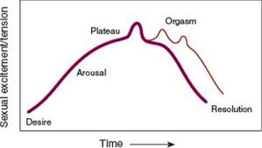
Kanadalı bir araştırmacı olan Dr. Rosemary Basson kadın cinsel yanıtının yalnızca pik yapan bir tepe seklinde çizilemeyeceğini ve Masters -Johnson modelinin kadın cinsel yanıtının versiyonlarından ancak biri olduğunu bildirir.
Dr. Basson cinsel olarak sağlıklı kadınlarda cinsel yanıtın herhangi bir pik olmaksızın hafifçe yükselen bir tepe; ardışık birçok pik içeren bir tepe; veya tepe üzerinde ikinci bir tepe oluşturacak kadar geniş ve yüksek bir pik seklinde de çizilebileceğini göstermiştir.

Slide 84
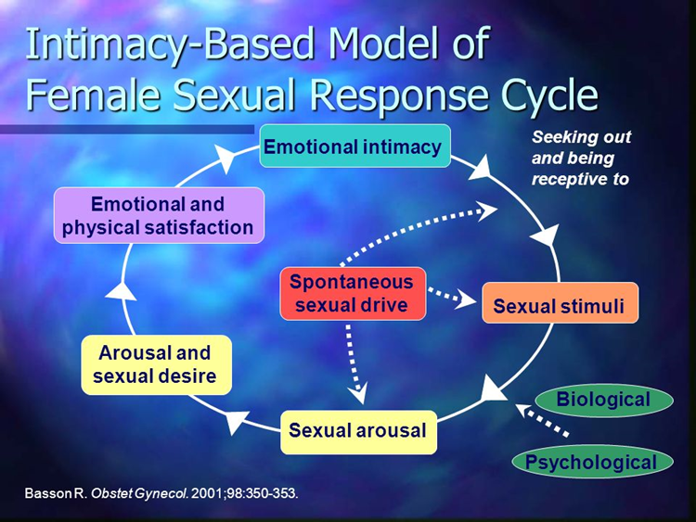
Kaplan gibi Basson da isteği cinsel yanıtın ilk fazı olarak görür ancak Basson isteği kadını cinsel ilişki arayışına iten "motivasyonal güç "olarak adlandırır.
Kadında cinsel ilişki arayışının fiziksel hazla bağlantılı olması gerekmez. Kadın duygusal yakınlığı arttırmak, kendinden eşine bir şeyler vermek, veya sadece duygularını göstermek için cinsel istek duyabilir.
Kadın cinsel isteği ‘kendiliğinden-spontan’ veya ‘tepkisel-responsive’ olabilir.

Slide 85
Kadın cinsel olarak heyecanlandığında veya uyarıldığında oluşan ilk fizyolojik, değişiklik leğen kemiği bölgesinde basınç veya dolgunluk olarak hissedilen cinsel organlara kan akımı artışıdır.
Eş zamanlı olarak pubokoksigeal kaslarda kasılma da fark edilebilir.
Pek çok kadın cinsel olarak uyarıldığında, farkında olarak veya olmayarak bu kaslarını kasar/bükerler.
Kısa bir süre sonra - bazen cinsel uyarılma başladıktan 30 saniye sonra- vajinada ıslanma/ lubrikasyon başlar.
Lubrikasyonun nedeni artan kan akımının transudasyon denilen süreci tetiklemesidir.
Lubrikasyon arttıkça vajina dışına doğru akarak penisin vajina içine girmesinin daha yumuşak ve kolay olmasını sağlar.

Slide 86
Bu arada, artmış kan akımı vajinanın üst üçte bir kısmında balonlaşmaya, uterus ve servikste genişlemeye ve klitoriste büyümeye neden olur.
Artmış kan akımı ayrıca vajinanın alt üçte bir kısmında şişmeye yol açarak vajinal açıklığı daraltır.
Vajinanın dış kısmi ve labia da dolgunlaşarak, penisin içeriye girişini ve orada tutulmasını fren yastığı gibi görev yaparak sağlar.
İki-üç kat kalınlaşan küçük dudaklar büyük dudakları daha da dışarı iterek vajina girişinin daha görünür olmasını sağlarlar.
Eş zamanlı olarak klitorisin başı pubik kemikten uzaklaşıp geri çekilir ve fiziksel temasın şiddetinden korunur.
Vücut boyunca kaslar gerginleşir ve kasılırken, kalp ve solunum hızı artar ve meme başları sertleşir.

Slide 87
Klitorisin uyarılması veya vajina duvarı yada servikse olan basınç doruk noktaya ulaşacak kadar pelvik dolgunluğa neden olduğunda orgazm oluşur. Uterus, vajinanın üçte bir dış kısmı ve anal bölgede haz verici ve ritmik kasılmalar olur. Hafif bir orgazmda 5 kadar kontraksiyon olurken şiddetli orgazmda bu sayı 15 kadar olabilir.
Orgazmdan sonra vücudun uyarılma öncesi durumuna dönmesi yarım saat kadar sürer. Pelvik bölgedeki şişlik, klitoris, vajina ve uterusun biçim ve pozisyonunda meydana gelmiş olan değişiklikler bu süre içinde geri döner.
Erkeklerden farklı olarak, kadınlar genellikle multiorgazmiktir. İlk orgazmı takiben kısa sure içinde bir yada birçok kez daha orgazma ulaşabilirler.
Erkeklerde ise orgazmı takiben ikinci bir orgazm oluşabilmesi için yumuşayan penisin tekrar sertleşmesi için daha fazla uyarıma gereksinim duyulan "refraktör dönem" vardır.

Slide 88
Freud vajinal orgazmı olgun bir kadının cinsel yanıtının merkezi kabul etmiştir. Freud kadının cinsel haz almasında penise yanıt almayı temel olarak görmüş ve vajinal orgazm olmayan pek çok kadına “nörotik” olduğu gerekçesiyle psikanaliz uygulamıştır.
Masters ve Johnson ise kadın orgazmının temel olarak klitoral olduğunu söylemiştir. MJ’a göre cinsel ilişki sırasında bile kadın, penisin klitoral baslığa karşı olan sürtünmesi veya pelvisin çekilmesi (traksiyon) sonucu orgazm olur.
Kadın orgazmını pek çok şekilde sınıflandıranlar vardır. Bunlardan birisi kadında orgazmı klitoral ve pelvik olarak iki gruba ayırmaktır.
  Klitoral orgazm klitoris ve çevreleyen dokunun direk uyarılması sonucu oluşur.
  Pelvik orgazm ise G-noktası orgazmını içerir ve serviks, vajina ön duvarı veya her ikisine olan basınçla oluşur.
  Orgazm bu ikisinin kombinasyonu seklinde de olabilir.

Slide 89
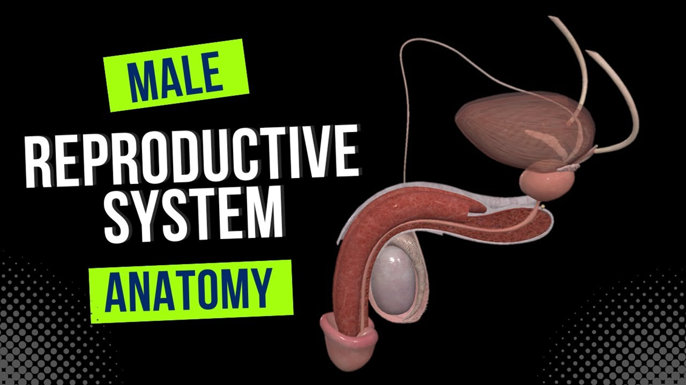
Erkek Cinsel Anatomi ve Fizyolojisi

Slide 90
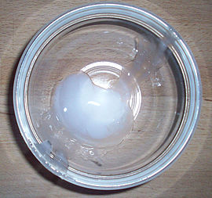
Meni, semen veya er suyu, erkek üreme sisteminde ejakülasyon (boşalma) sırasında penisten çıkan, içerisinde erkek üreme hücresi olan spermleri bulunduran beyaz, yoğun ve hafif yapışkan bir sıvıdır.
Cinsel birleşme sırasında meni sıvısı, ilgili adalelerin kasılması sonucunda boşalma ile birlikte vajinanın içine bırakılır.
Meninin kendine has yapışkan bir yapısı, rengi ve yoğunluğu vardır.

Slide 91
Meni, üreme amacıyla spermatozoidlerin kadın üreme sistemi içerisine taşınmasını sağlayan taşıyıcı bir sıvıdır. İşte meni hakkında bazı temel bilgiler:
1. Bileşenler
Spermatozoidler: Meninin sadece küçük bir kısmını oluşturur. Her boşalmada yaklaşık 15 milyon ile 200 milyon arasında sperm bulunabilir.
Semen Plazması: Meninin büyük bir kısmını oluşturan sıvıdır ve çeşitli besin maddeleri, hormonlar, enzimler ve diğer kimyasalları içerir.

Slide 92
Meni içinde bulunan başlıca biyokimyasallar şunlardır:
1. Fruktoz ve Diğer Şekerler
Fruktoz, spermatozoidler için bir enerji kaynağı olarak hizmet eder. Seminal veziküller tarafından salgılanır ve meninin ana enerji kaynağıdır.
Glukoz ve diğer basit şekerler de enerji sağlamaya yardımcı olur.
2. Amino Asitler
Amino asitler, spermatozoidlerin yapı taşlarıdır ve onların fonksiyonu için gerekli olan protein sentezinde rol oynarlar.
3. Enzimler
Hiyalüronidaz gibi enzimler, spermatozoidlerin yumurta hücresi zarını geçmesine yardımcı olur.
Prostaglandinler, kadın üreme sistemindeki düz kasların gevşemesine yardımcı olarak spermatozoidlerin ilerlemesini kolaylaştırır.
Asit fosfataz, semenogelinin çözünürlüğünü artırır ve meninin sıvılaşmasına yardımcı olur.

Slide 93
4. Hormonlar
Testosteron ve diğer androjenler, meni içinde küçük miktarlarda bulunur ve üreme sistemini etkileyebilirler.
5. Vitaminler ve Antioksidanlar
C vitamini (askorbik asit) ve E vitamini gibi antioksidanlar, spermatozoidleri oksidatif stresten korur ve DNA hasarını önlemeye yardımcı olur.
6. Mineraller
Çinko, spermatozoidlerin sağlığı ve DNA bütünlüğü için önemlidir ve meninin viskozitesini artırır.
Selenyum, spermatozoidlerin hareketliliğini artıran önemli bir antioksidandır.
7. İmmünomodülatörler
Seminal plazma, immün sistem tepkilerini modüle eden çeşitli faktörler içerir. Bu, spermatozoidlerin kadın üreme sisteminde immün ataktan korunmasına yardımcı olur.
8. Buförler
Meni, asidik vajinal ortama karşı bir tampon görevi görür ve spermatozoidlerin hayatta kalmasını sağlamak için pH'ı nötralize eder.
Bu bileşenlerin her biri, meninin karmaşık bir biyokimyasal karışım olduğunu ve çok sayıda işlevi desteklediğini göstermektedir. Spermatozoidlerin beslenmesi, korunması ve kadın üreme sistemi içindeki hareketliliği, meninin bu çeşitlilikteki bileşenler sayesinde mümkün olmaktadır.

Slide 94
2. Üretim Yerleri
Meninin bileşenleri, erkek üreme sistemindeki birkaç farklı organdan gelir:
Testisler: Sperm üretimi burada gerçekleşir.
Vas Deferens: Sperm, testislerden ejakülasyon sırasında boşaltılmak üzere buradan geçer.
Prostat Bezleri: Meni sıvısının önemli bir kısmını sağlayan prostat sıvısı buradan gelir.
Seminal veziküller: Bu bezler, spermatozoidlerin hareketini kolaylaştıran ve besleyen fruktoz açısından zengin bir sıvı salgılar.
Bulbouretral bezler (Cowper bezleri): Cinsel uyarı sırasında salgılanan ve meniye katılan şeffaf bir sıvı üretirler.

Slide 95
3. Fonksiyonları
Taşıma: Meni, spermatozoidleri kadın üreme sistemi içerisine taşır.
Besleme: Spermatozoidlerin hayatta kalması ve hareketi için gerekli besinleri sağlar.
Koruma: Spermatozoidleri vajinal asiditenin zararlı etkilerinden korur.
4. Hacim ve Özellikler
Her boşalma sırasında ortalama 2 ila 5 ml meni salgılanır.
Meni, başlangıçta yapışkan ve jelatinimsi bir yapıya sahipken, ejakülasyondan sonraki birkaç dakika içinde sıvılaşır.
Meni, erkek üreme sağlığının bir göstergesi olarak da önem taşır. Sperm sayısı, hareketliliği ve morfolojisi gibi faktörler, bir erkeğin üreme kapasitesi hakkında bilgi verebilir. Herhangi bir değişiklik veya anormallik, üreme sağlığı ile ilgili potansiyel sorunların bir işareti olabilir ve bir sağlık profesyoneline danışmayı gerektirebilir.

Slide 96
İç Cinsel Organlar
Testisler (er bezleri ):
Testisler, erkek üreme sisteminin temel organlarından biridir ve çift olarak bulunurlar. Genellikle skrotum adı verilen bir deri kesesi içinde asılı dururlar. Testislerin temel işlevleri sperm üretimi ve erkek cinsiyet hormonlarından en önemlisi olan testosteronun salgılanmasıdır.
1. Anatomik Yapı
Konum ve Yapı: Testisler, vücut dışında, pelvis bölgesinin hemen altında, skrotum içinde yer alır. Bu konum, sperm üretimi için ideal olan sıcaklığın (yaklaşık 2-3°C daha düşük) korunmasına yardımcı olur.
Büyüklük ve Şekil: Her testis genellikle bir oval şekle sahiptir ve ortalama olarak 4 ila 7 cm uzunluğunda, 2 ila 4 cm genişliğinde ve 3 cm kalınlığında olabilir. Ancak, büyüklük ve şekil bireyden bireye değişiklik gösterebilir.

Slide 97
2. İşlevler
Sperm Üretimi (Spermatogenez): Testislerdeki seminifer tübüller (kanallar) adı verilen uzun, kıvrımlı yapılar, erkek üreme hücreleri olan spermlerin üretildiği yerdir. Bu süreç ergenlikdöneminden başlayarak erkeklerin yaşamı boyunca devam eder. İnce, sarmal yapıdaki bu kanallar, sayıları her bir testiste 250 civarında olan koni seklindeki odacıklar içinde yer alırlar.
Androjenler (testosteron) seminifer kanalcıklar arasında bulunan Leidig hücreleri (Interstisiyel hücreler) tarafından üretilir.
Leidig hücrelerinin kan damarlarına yakın olması androjenlerin direkt kan akımına verilmelerini sağlar.
Hormon Salgılanması: Testisler, erkeklik özelliklerinin gelişimini destekleyen ve libidoyu (cinsel istek) düzenleyen testosteron hormonunu üretir.

Slide 98
3. Spermatogenez Süreci
Spermatogenez, erkek üreme hücrelerinin olgunlaşma sürecidir ve birkaç hafta sürebilir. Bu süreç, spermatogonial hücrelerin seminifer tübüllerde olgun sperm hücrelerine (spermatozoidlere) dönüşümünü içerir.
Spermiyogenez, spermatidlerin şekil değiştirerek tipik sperm şeklini alması sürecidir.
4. Regülasyon ve Kontrol
Hormonal Kontrol: Sperm üretimi ve testosteron salgılanması, hipotalamus ve hipofiz bezinden salgılanan hormonlar aracılığıyla düzenlenir. Bu hormonlar, testislerin spermatogenez ve testosteron üretimini düzenlemesine yardımcı olur.

Slide 99
Sperm hücrelerinin üretimi ve olgunlaşması yaklaşık 74 gün kadar sürer.
Yaklaşık 4 ml hacmindeki meninin hacmi %60'ı seminal vezikül tarafından, %20'si prostat tarafından oluşturulur.
Prostat en dış kısımda yer alan organ olduğundan boşalmada ilk boşalan sıvı prostat sıvısıdır ve en canlı spermler bu sıvı içinde yer alırlar.
Sperm üretimi devamlıdır, üretilen sperm depolanır ve boşaltılmaya hazır bekler.
Bir boşalmada erkek ortalama 150 milyon sperm hücresi boşaltır.
Yumurta hücresinin döllenmesinde sperm sayısı kadar spermlerin kalitesi de önemlidir.
Meninin çeşitli özelliklerinin laboratuvar koşullarında incelenmesine spermiyogram adı verilir

Slide 100
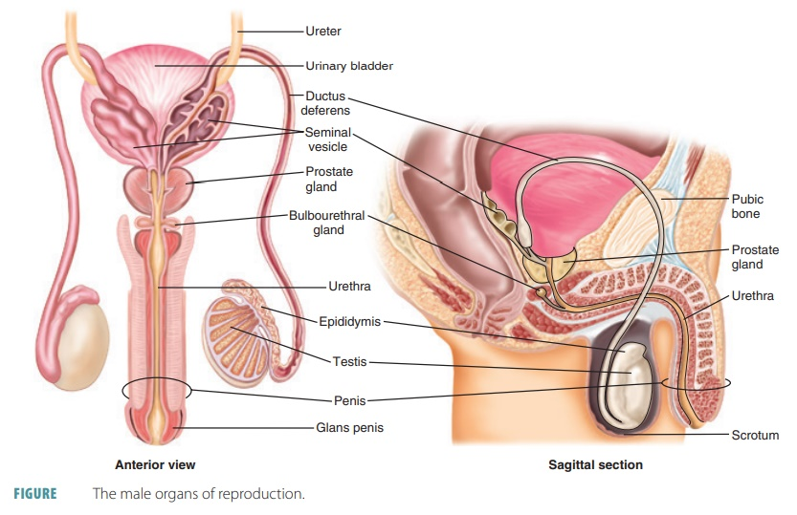

Slide 101
Epididimis:Her bir testisin üst arka kısmına tutunmuş olarak bulunan C seklindeki bu kanallar sperm deposu görevi yaparlar. Spermler epididimise girdikleri zaman aktif değillerdir. Ancak epididimis içinde bulundukları 2-4 hafta içinde olgunlaşmaya devam ederler.
Vas deferens:Her bir testisten başlayıp spermleri boşalma öncesi toplandıkları mesane arkasındaki boşluğa taşıyan kanallardır.

Slide 102
Seminal bez (Seminal veziküller):
Erkeklerde mesanenin altında ve vas deferensin sonunda yer alan bir çift bezdir.
Her kesecik kıvrılmış ve katlanmış bir tüptür .
Veziküller 5-10 cm boyutunda, 3-5 cm çapında ve 13 ml civarında bir hacme sahiptir.
Bu bezlerden çıkan salgı yolları vas deferensle birleşerek boşalma kanalını oluştururlar.
Bu bezler boşalma sırasında penisten dışarı atılan meninin üretimine katkıda bulunur.
Seminal bezin salgısı bir tür şeker olan früktozdan zengindir. Bu şeker uzun bir yol kat etmesi gereken spermleri besler.

Slide 103
Prostat bezi:
Yunanca: προστάτης prostatis; "koruyucu", "muhafız«
üriner sistemin son kısmına yakın bölümde mesane ve üretra (dış idrar kanalı) arasına yerleşmiş kestane şekli ve büyüklüğünde bir organdır.
Hem üretra hem de boşalım kanalı bu bezin içerisinden geçer.
Prostat hem salgı üreten dokular hem de kas içerir.
Cinsel uyarılma sırasında prostatın kas dokusu kasılarak üretra kanalını kapatır.
Böylece semen içine idrarın karışması sonucu spermin zarar görmesi engellenmiş olur.

Slide 104
Vücudun normal işleyişinde iki göreve sahiptir:
  Ana fonksiyonu boşaltım esnasında idrar torbasından idrarı taşımak ve ejakülasyon esnasında spermin iletimini sağlamaktır.
  Ayrıca meni sıvısının içeriğinde bulunan, spermleri besleyen ve onları kadın üreme sistemi içerisine ilerlerken koruyan özel bir proteini salgılar.

Slide 105
Kowper bezi:
Bulbouretral bezler de denilen prostatın hemen altında,üretranın iki yanında yer alan bezelye büyüklüğünde iki küçük yapıdır.
Cinsel uyarılma sırasında ön boşalma sıvısı denilen sıvıyı salgılar.
İnce kanalcıklar bu sıvıyı Kowper bezinden üretraya taşır. Üretranın asidini nötralize eder ve ayni zamanda üretrayı kayganlaştırarak seminal sıvının akışını kolaylaştırır.
Bazı erkekler ereksiyona ulaşır ulaşmaz Kowper bezinin sekresyonunu fark ederken diğerleri bu damlacıkları ya nadiren görürler ya da hiç görmezler.
Bununla birlikte pek çok erkek için bu salgı boşalmanın hemen öncesinde görünür.
Bu sıvı semen olmamasına rağmen sağlıklı spermler içerebilir.
Bu doğum kontrolü için kullanılan geri çekilme yönteminin etkili olmamasının nedenlerinden biridir.

Slide 106
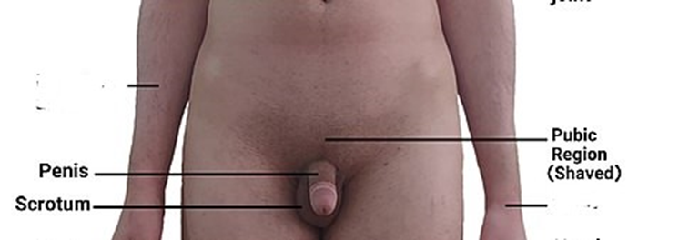
Dış Cinsel Organlar

Slide 107
Skrotum
Skrotum, erkeklerde testisleri barındıran, deriyle kaplı bir kesedir. İki tabakadan oluşur. Dış tabaka vücudun diğer taraflarına göre daha koyu renkli olan ve ergenlikten itibaren üzeri kıllanan ince bir deridir. İkinci tabaka ise düz kas lifleri ve bağ dokusundan oluşur. Esas olarak, testislerin vücut dışında bulunmasını sağlayarak, sperm üretimi için ideal sıcaklığı korumaya yardımcı olur. İşte skrotum hakkında detaylı bilgiler:
1. Yapı ve Konum
Yapı: Skrotum, deri ve altındaki düz kaslardan (dartos kası) oluşan elastik bir yapıdır. İçerisinde, her biri bir testisi barındıran iki bölme bulunur.
Konum: Skrotum, erkeklerde pelvisin altında, penisin hemen arkasında yer alır.

Slide 108
2. İşlevler
Sıcaklık Düzenlemesi: Skrotumun ana işlevi, testislerin sıcaklığını vücut sıcaklığının yaklaşık 2-3 derece Celsius altında tutarak sperm üretimini optimize etmektir. Dartos kası ve kremaster kası (testisleri yukarı veya aşağı hareket ettiren kas) aracılığıyla sıcaklık düzenlenir.
Koruma: Skrotum, testisleri fiziksel zararlardan korumaya yardımcı olur.
3. Sıcaklık Düzenlemenin Mekanizması
Dartos Kası: Bu düz kasın kasılması, skrotumun sıkılaşmasına ve testislerin vücuda daha yakın bir konuma gelmesine neden olur, bu da soğuk hava koşullarında testislerin ısınmasına yardımcı olur.
Kremaster Kası: Bu kasın kasılması da testisleri vücuda çeker ve soğukta ısı kaybını azaltır. Sıcak hava koşullarında ise gevşer, testislerin aşağı inmesine ve soğumasına olanak tanır.

Slide 109
Skrotum sinir dokusu bakımından çok zengin olmamasına rağmen bazı erkekler bu bölgenin uyarılmasından büyük haz aldıklarını ifade etmektedirler.
Fiziksel travma sırasında duyulan ağrı ise skrotumdan ziyade testislerin etkilenmesi ile ilgilidir.

Slide 110
4. Sağlık Koşulları
Varikosel: Skrotum içindeki venlerin genişlemesi sonucu oluşur ve testislerde ağrıya veya şişmeye neden olabilir.
Hidrosel: Skrotum içinde sıvı birikmesidir ve testislerde şişmeye yol açabilir.
Epididimit: Epididimisin (spermin olgunlaştığı ve saklandığı testis arkasındaki tüp) iltihaplanmasıdır.
Testis Torsiyonu: Testislerin spermatic kordon etrafında dönmesi ve kan akışının kesilmesi durumudur, acil tıbbi müdahale gerektirir.
Skrotal Kanserler: Skrotumda malign (kötü huylu) tümörler nadiren görülse de, olası bir risktir.

Slide 111
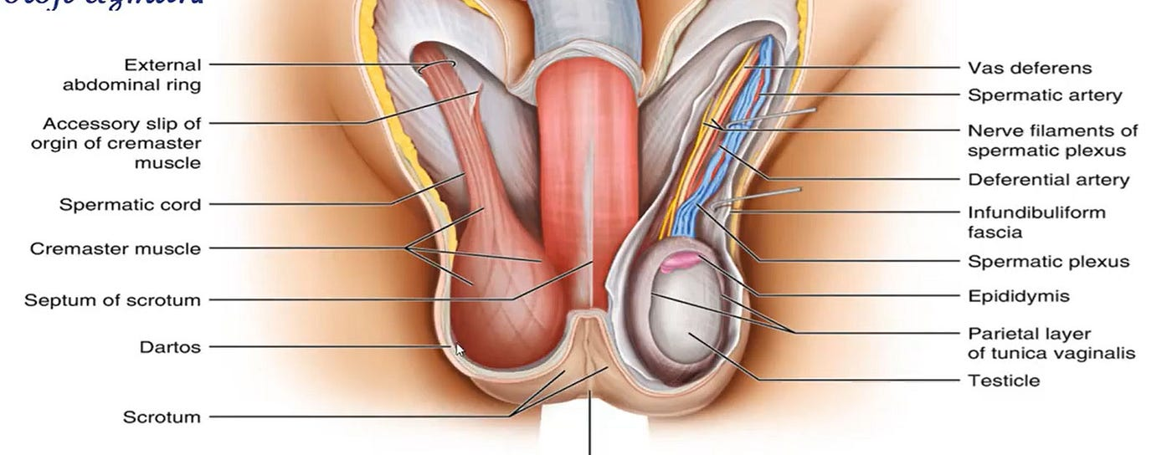

Slide 112
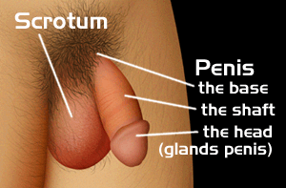

Slide 113
İşlevi mesaneden gelen idrarın ve testislerden gelen spermlerin dışarı verilmesidir.
Penis baş, gövde ve gövdenin leğen kemiğine bağlandığı kök kısımlarından oluşur.
Baş kısmı sünnet derisi ile kaplıdır.
Gövde sinirler, kan damarları, fibröz doku ve üç paralel silindir şeklindeki süngersi dokudan oluşur.

Slide 114
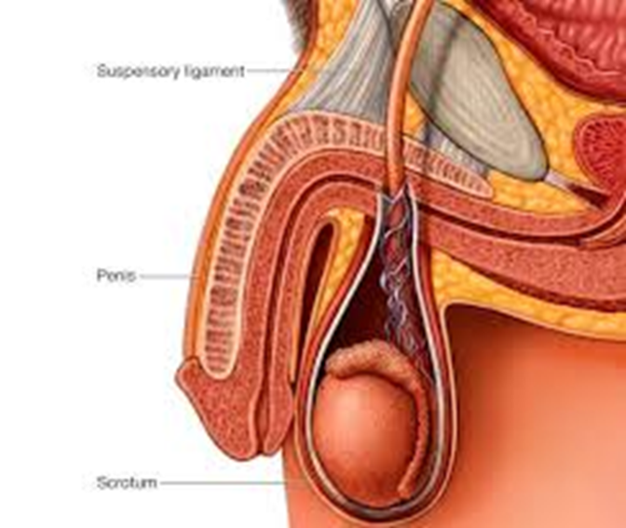
Penis
Anatomisi
Korpora Kavernosa: Penisin üst kısmında bulunan ve ereksiyon sırasında kanla dolan iki silindirik doku parçasıdır. Bu dokuların kanla dolması penisin sertleşmesini ve büyümesini sağlar.
Korpus Spongiosum: Penisin alt kısmında yer alan ve üretranın (idrar kanalının) çevresini saran daha küçük bir silindirik doku parçasıdır. Bu doku da ereksiyon sırasında kanla dolarken, üretranın sıkışmasını önleyerek idrarın ve spermin geçişine izin verir.

Slide 115
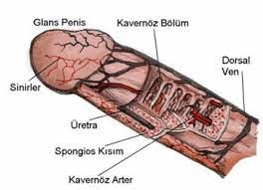
3.Glans Penis (Penis Başı): Korpus spongiosumun uç kısmında bulunan ve daha hassas bir yapıya sahip olan kısımdır. Glans, cinsel zevkin önemli bir kaynağıdır ve sünnet derisi (prepüs) ile kaplıdır.
4. Üretra: İdrarın ve spermin vücut dışına atıldığı kanaldır. Penisin tam boyunca uzanır ve hem idrar yolu hem de ejakülasyon için kullanılır.
5. Prepüs (Sünnet Derisi): Penis başının çevresini kaplayan deri kıvrımıdır. Hijyenik nedenlerle veya dini, kültürel gelenekler sebebiyle çıkarılabilir (sünnet).

Slide 116
İşlevleri
Üriner İşlev: Penis, idrarın vücuttan atılmasını sağlar. Bu işlev, üretra kanalı aracılığıyla gerçekleşir.
Cinsel İşlev: Penis, cinsel uyarılma sırasında ereksiyon haline gelir. Ereksiyon, kanın korpora kavernosa ve korpus spongiosum doku bölgelerine akışıyla oluşur, bu da penisi genişletir ve sertleştirir. Ereksiyon, cinsel birleşme için gereklidir.
Ejakülasyon: Cinsel zirveye ulaşıldığında, sperm ve meni sıvısının karışımı olan ejakülat, üretra yoluyla penis dışına atılır. Bu süreç, genetik materyalin kadın üreme sistemi içine transferini ve potansiyel olarak döllenmeyi sağlar.
Reprodüktif (Üreme) İşlev: Penis, spermin kadın üreme sistemi içine aktarılmasını sağlayarak üremenin erkek tarafındaki temel işlevini yerine getirir.

Slide 117
ERKEKTE CİNSEL YANIT DÖNGÜSÜ
Cinsel uyarılmanın erkekteki en belirgin fiziksel göstergesi cinsel uyarılmanın başlamasından birkaç saniye sonra ortaya çıkan penisin sertleşmesidir.
Vajinal ıslanmadan çok farklı görülmesine rağmen her ikisi de cinsel bölgedeki artmış kan akımı sonucu oluşan olaylardır.
Teknik olarak ereksiyon hidrolik bir olaydır.
Süngersi kavernoz penis kitlesi kanı tutabilme kapasitesine sahiptir. İçlerinin kanla dolması bir süngerin su alıp şişmesi gibi gerginleşip büyümeye yol acar.
Ereksiyona ek olarak skrotumun derisindeki çizgiler düzleşir ve testisler yukarı çekilir.

Slide 118
UYARILMA EVRESİ
Erkekte cinsel uyarılma evresi, merkezi sinir sisteminin çeşitli uyarıları algılaması ve vücudun bu uyarılara fizyolojik olarak yanıt vermesiyle karakterize bir dizi değişikliği içerir. Bu evre, genellikle görme, dokunma, işitme, koku alma veya cinsel fanteziler gibi çeşitli uyaranlarla tetiklenir:

Slide 119
1. Ereksiyon:
Kan Akışındaki Artış: Cinsel uyarılma sırasında, penisin süngersi dokuları olan korpora kavernosa ve korpus spongiosuma kan akışı artar. Bu artan kan akışı, venöz dönüşü (kanın penisden çıkışını) kısıtlayarak penisin sertleşmesine ve genişlemesine neden olur.
Ereksiyonun Sürdürülmesi: Ereksiyon, parasempatik sinir sisteminin aktivasyonuyla başlar ve sempatik sinir sisteminin dengeleyici etkileriyle sürdürülür. Ereksiyon sürecinde, nitrik oksit (NO) gibi vazodilatörlerin salınımı, penisteki kan damarlarının genişlemesine ve kanın penise dolmasına yardımcı olur.

Slide 120
2. Testislerin Yükselmesi:
Testislerin Konum Değişikliği: Cinsel uyarılma sırasında testisler, vücuda daha yakın bir konuma çekilir. Bu, kremaster kasının refleksif olarak kasılmasından kaynaklanır ve testislerin sıcaklığını korumaya yardımcı olur.
3. Skrotumun Gerilmesi:
Skrotal Derinin Değişikliği: Uyarılma sırasında skrotum (testis torbası) gerilir ve sıkılaşır. Bu değişiklik, testislerin korunmasına ve sperm üretimi için ideal sıcaklığın korunmasına yardımcı olur.

Slide 121
4. Libido Artışı ve Cinsel İstek:
Cinsel uyarılar, beyindeki cinsellikle ilgili bölgeleri aktive eder, bu da cinsel isteğin ve libidonun artmasına yol açar. Bu durum, hem psikolojik hem de fizyolojik bir yanıttır ve cinsel aktiviteye katılım arzusunu artırır.
5. Nefes Alma ve Kalp Atış Hızında Artış:
Cinsel uyarılma, genel vücut metabolizmasını artırır, bu da nefes alma ve kalp atış hızında hafif bir artışa neden olabilir.
6. Nipel (Meme başı) Ereksiyonu:
Bazı erkeklerde, cinsel uyarılma sırasında meme başları sertleşebilir ve daha hassas hale gelebilir.

Slide 122
Bu fizyolojik değişiklikler, erkeğin cinsel ilişkiye hazır hale gelmesini sağlar ve cinsel aktivitenin gerçekleşmesi için gerekli koşulları oluşturur.
Cinsel uyarılma evresi, bireyden bireye değişiklik gösterebilir ve çeşitli faktörlerden etkilenebilir, örneğin psikolojik durum, ilişkilerdeki dinamikler ve genel sağlık durumu gibi.

Slide 123
PLATO EVRESİ
Plato evresi, cinsel yanıt döngüsünde uyarılma evresini takip eden ve orgazm öncesi en yüksek cinsel zevk duygularının yaşandığı dönemdir. Erkeklerde plato evresinde gözlemlenen fizyolojik değişiklikler şunlardır:
1. Ereksiyonun Devamı ve Artması:
Ereksiyon seviyesi bu evrede daha da artar ve penisin tam olarak sertleşmesi sağlanır. Kanın penise dolmasıyla ereksiyon maksimum düzeye ulaşır.
2. Testislerin Daha Fazla Yükselmesi:
Testisler, orgazma yaklaşırken vücuda daha yakın bir konuma çekilir. Bu, kremaster kaslarının kasılmasıyla olur ve testislerin boyutu artabilir.
3. Skrotumun Gerilmesi:
Skrotum (testis torbası) daha da sıkılaşır ve testislerin korunmasına yardımcı olan bu gerilme, spermin ejakülasyon için hazırlanmasına katkıda bulunur.

Slide 124
4. Cowper Bezlerinden Ön Ejakülat Salgılanması:
Bu evrede, bazen "ön sevişme sıvısı" olarak adlandırılan ve üretranın temizlenmesine yardımcı olan, kayganlaştırıcı bir sıvı salgılanabilir. Bu sıvı, cinsel ilişkiyi kolaylaştırır ve sperm için bir yol hazırlar.
5. Cinsel Uyarılmanın Yoğunlaşması:
Cinsel uyarılma duygusu plato evresinde maksimum seviyeye ulaşır, bu da cinsel tatminin artmasına ve orgazma hazırlanmaya yol açar.
6. Nefes Alma ve Kalp Atış Hızında Artış:
Nefes alma hızı, kalp atış hızı ve kan basıncı daha da artar, bu da vücudun cinsel aktiviteye verdiği genel fizyolojik yanıttır.

Slide 125
7. Cinsel Organlarda Kan Birikmesi:
Penis, testisler ve skrotumda kan birikmesi artar, bu da bu bölgelerdeki hassasiyeti ve uyarılabilirliği artırır.
Plato evresi, cinsel uyarılmanın doruğa ulaştığı ve orgazmın eşiğinde olduğu bir süreci temsil eder.
Bu evre, bireyin cinsel deneyiminin yoğunluğunu ve kalitesini belirleyen önemli bir aşamadır.
Cinsel yanıt döngüsündeki bu evre, bireysel ve çiftler arası farklılıklar gösterebilir, bu da cinsel deneyimin kişiden kişiye değişken olabileceğini gösterir.

Slide 126
ORGAZM EVRESİ
Orgazm ve boşalma çoğu erkekte genellikle eş zamanlı oluşmakla birlikte birbirinden farklı süreçlerdir.
Orgazm spesifik olarak, vücutta biriken cinsel gerilimin giderildiği ani ritmik kas kontraksiyonlarını ve buna eşlik eden mental duyumları tanımlar.
Boşalma ise bazen orgazm olmadan da ortaya çıkabilen semenin dışarı atılması olayıdır.
Boşalma ve orgazm evresi, cinsel yanıt döngüsünde en yoğun fizyolojik ve psikolojik değişikliklerin yaşandığı dönemdir.
Erkeklerde boşalma ve orgazm sırasında meydana gelen başlıca fizyolojik değişiklikler şunlardır:

Slide 127
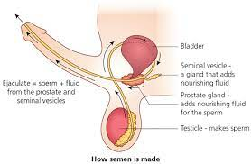
1. Ejakülasyonun İki Aşaması:
Emisyon Aşaması: Bu aşamada, sperm, seminal veziküllerden ve prostat bezinden üretraya doğru itilir. Bu kasılmalar başladığında boşalma sureci durdurulamaz noktaya gelmiştir. Yani kişi istese de boşalmasını geciktiremez. Bu süreç, sempatik sinir sisteminin kontrolü altındadır ve cinsel uyarılma sırasında artmış olan seksüel gerilimi boşaltır.
Ejakülasyon Aşaması: Burada, penisin ritmik kasılmaları sperm içeren sıvının dışarı atılmasını sağlar. Bu kasılmalar, genellikle büyük bir zevk ve yoğun bir rahatlama hissi ile birlikte yaşanır.

Slide 128
2. Orgazm Sırasında Yoğun Zevk Duygusu:
Orgazm sırasında, beyin, özellikle hipotalamus ve ventral tegmental alan gibi zevk ve ödülle ilişkili bölgelerde dopamin gibi nörotransmitterlerin salınımıyla yoğun bir zevk duygusu yaşar.
3. Kalp Atış Hızında ve Kan Basıncında Artış:
Orgazm sırasında kalp atış hızı ve kan basıncı daha da artar, bu da vücudun bu yoğun fiziksel ve duygusal deneyime verdiği tepkidir.
4. Nefes Alıp Vermede Değişiklikler:
Nefes alma hızı orgazma yaklaşırken artar ve orgazm sırasında daha da hızlanabilir. Bu, genel vücut aktivasyonunun bir göstergesidir.

Slide 129
5. Kas Kasılmaları:
Orgazm sırasında, pelvik taban kasları da dahil olmak üzere vücut genelinde ritmik kas kasılmaları yaşanır. Bu kasılmalar, genellikle orgazmın fiziksel yönünü oluşturur.
6. Hormonal Değişiklikler:
Orgazm, prolaktin, oksitosin ve endorfin gibi hormonların salınımını tetikler. Bu hormonlar, duygusal bağlanma, rahatlama ve mutluluk hislerine katkıda bulunur.

Slide 130
7. Hızlı Gevşeme ve Refrakter Dönem:
Orgazmın hemen ardından, erkekler genellikle hızlı bir gevşeme evresine girer. Bu dönemde, penisin ereksiyon durumu kaybolur ve bir süre boyunca yeniden bir ereksiyona ulaşmak zorlaşır. Bu döneme refrakter dönem denir ve süresi kişiden kişiye değişiklik gösterir.
Orgazm ve boşalma, cinsel yanıt döngüsünün en doruk noktasını temsil eder ve genel olarak cinsel tatminin bir göstergesi olarak kabul edilir. Bu süreçler, kompleks nörolojik ve hormonal mekanizmalar aracılığıyla yönetilir ve cinsel sağlık açısından önem taşıyan temel işlevlerdir.

Slide 131
GEVŞEME EVRESİ
Gevşeme evresi, cinsel yanıt döngüsünün son aşamasıdır ve bu evre genellikle orgazm ve boşalma sonrası meydana gelir. Bu dönemde, vücutta orgazmın yoğun fizyolojik ve psikolojik etkilerinden sonra geri dönüşüm ve normale dönüş süreci başlar. Erkeklerde gevşeme evresinde yaşanan fizyolojik değişiklikler şunları içerir:
1. Ereksiyonun Kaybolması:
Ereksiyonun azalması ve sonunda tamamen kaybolması, kanın penisten çıkışıyla ve vücudun genel gevşemesiyle gerçekleşir. Bu, parasempatik sinir sisteminin aktivasyonu ile ilişkilidir.
2. Kalp Atış Hızı ve Kan Basıncının Normale Dönmesi:
Orgazm ve boşalma sırasında artan kalp atış hızı ve kan basıncı, gevşeme evresinde yavaş yavaş normal seviyelerine döner.

Slide 132
3. Nefes Alıp Verme Hızının Azalması:
Cinsel aktivite sırasında artan nefes alma hızı, bu evrede normale döner. Birey daha sakin ve düzenli bir nefes alma paternine geri döner. 4. Kasların Gevşemesi:
Orgazm sırasında yaşanan kasılma ve gerilimden sonra, vücuttaki kaslar gevşer. Bu, özellikle pelvik bölge, bacaklar, kollar ve genel vücutta hissedilir.
5. Hormonal Değişiklikler:
Orgazm sırasında salınan hormonlar (oksitosin, endorfin, prolaktin gibi) mutluluk ve rahatlama hissine katkıda bulunur. Gevşeme evresinde, bu hormonların etkisi altında rahatlık ve memnuniyet hissi devam eder.

Slide 133
6. Refrakter Dönem:
Erkeklerde, boşalma sonrası bir refrakter dönem (yeniden ereksiyon ve orgazma ulaşmanın zor olduğu bir süre) başlar. Bu dönem, yaşa ve genel sağlık durumuna bağlı olarak değişkenlik gösterebilir.
7. Psikolojik Rahatlama ve Memnuniyet:
Cinsel aktivite sonrasında birçok birey, psikolojik bir rahatlama ve derin bir memnuniyet duygusu yaşar. Bu, cinsel gerilimin boşaltılması ve hormonların olumlu etkileri ile ilişkilendirilebilir.
Gevşeme evresi, cinsel yanıt döngüsünün yenilenme ve toparlanma aşamasıdır. Bu evre, bireyin hem fiziksel hem de psikolojik olarak cinsel aktiviteden sonraki döneme adaptasyonunu sağlar. Bu süreç, cinsel sağlık ve genel refah için önemlidir, çünkü vücut ve zihin için bir yenilenme dönemidir.

Slide 134
Peniste artan duyarlılığın yanı sıra dudaklar, kulak memesi ve göğüslerde de duyarlılık artar.
penis başının çapı artar ve kan göllenmesine bağlı olarak rengi koyulaşır, testislerdeki hacim artışı daha da belirginleşir ve biraz daha yukarı çekilirler.

Slide 135
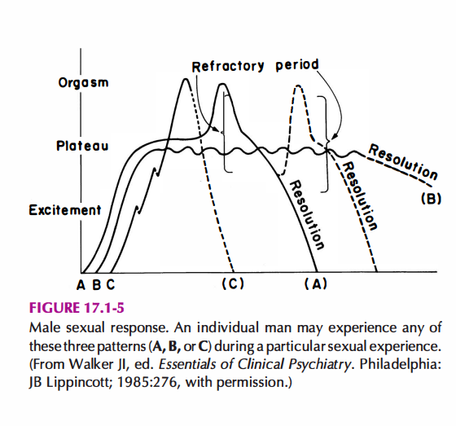

Slide 136
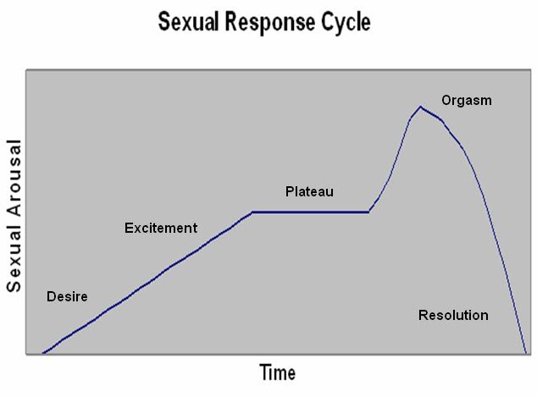

Slide 137
